Slide 1
PARAZITOLOGIE
PETRA KUBÁČKOVÁ
OKMI FN BRNO

Slide 2
Paraziti
jsou
všude

Slide 3
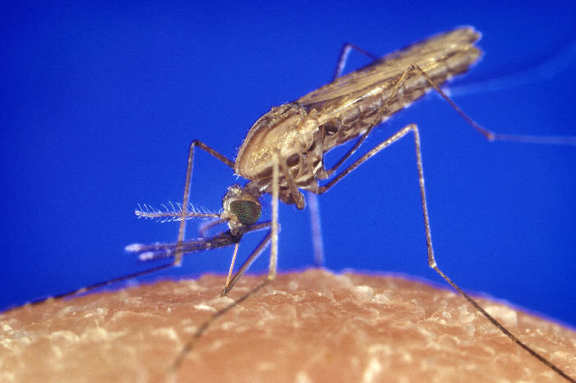
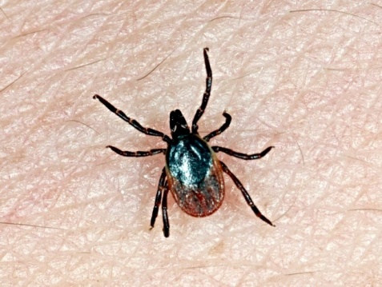
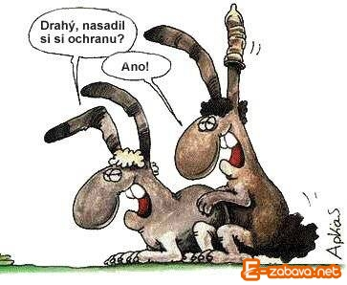
Způsoby přenosu
parazitů
Drahý, nasadil
sis ochranu?
Ano

Slide 4
Rozdělení parazitů
Endoparaziti – střevní
krevní
tkáňoví
dutinoví
Ektoparaziti – roztoči
hmyz
Jednobuněční
Mnohobuněční
x

Slide 5
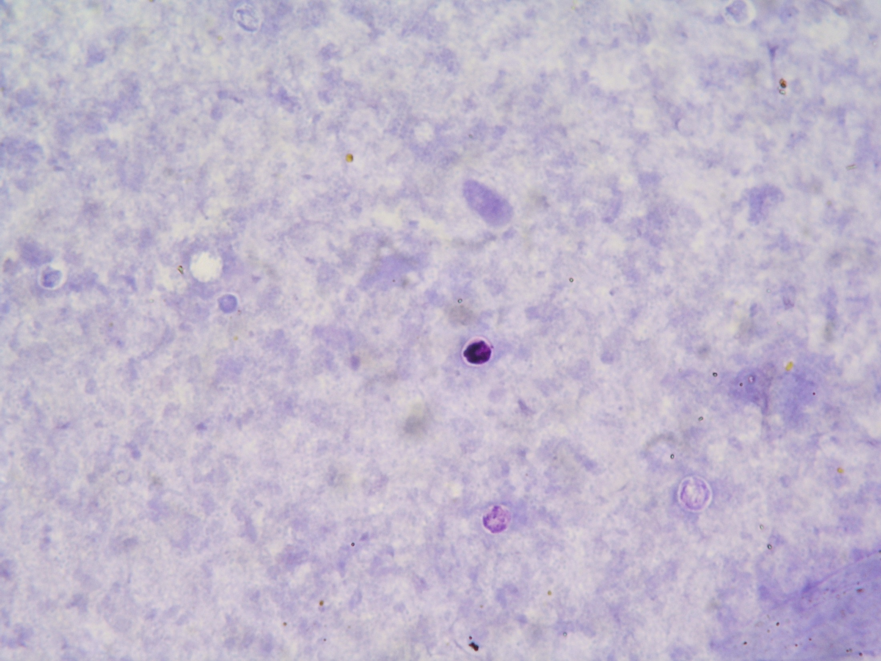
STŘEVNÍ PARAZITI JEDNOBUNĚČNÍ
Střevní paraziti
jednobuněční
KOKCIDIE
Isospora belli
Cyclospora cayetanensis
CRYPTOSPORIDIUM SPP.

Slide 6
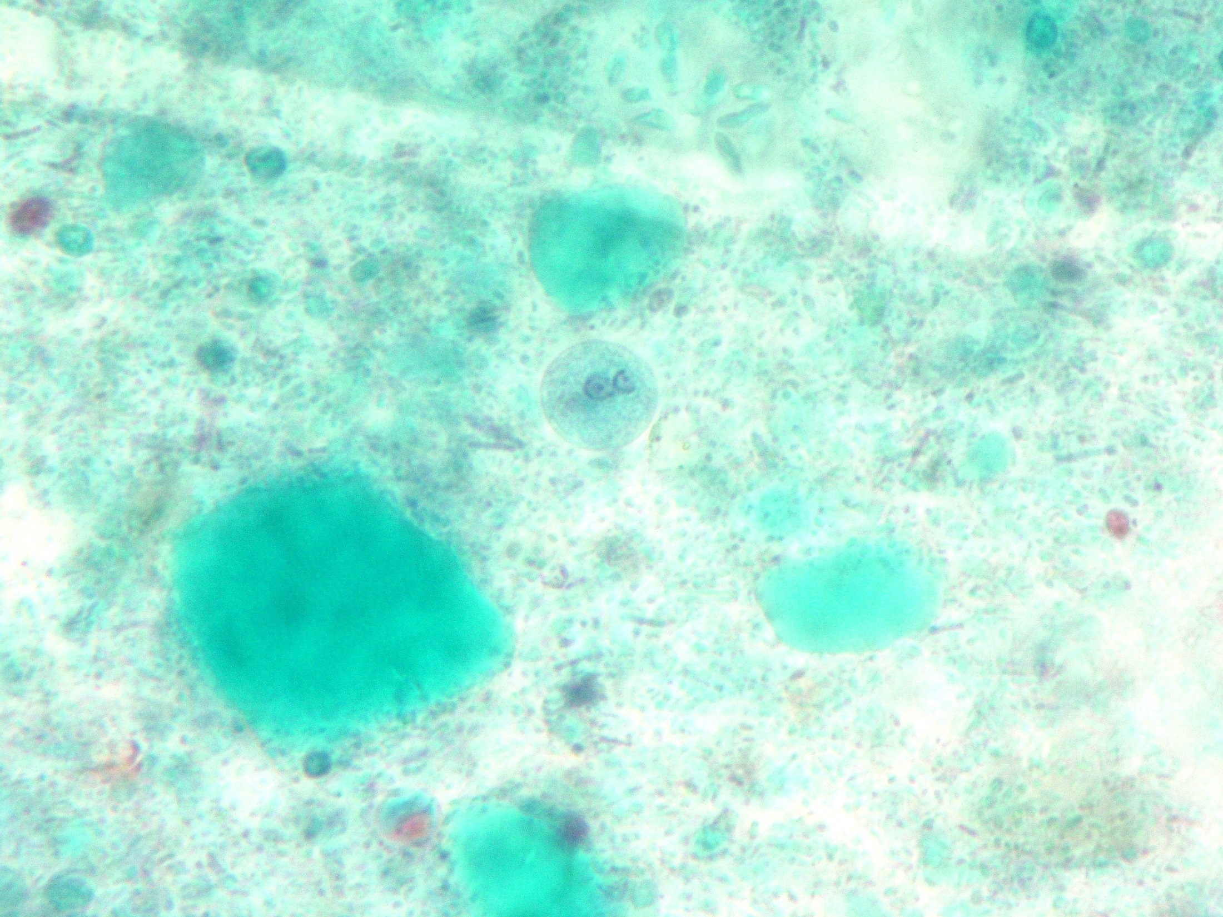
AMÉBY
Nepatogenní améby
E. hartmanni
E. coli
E. dispar
Iodamoema bütschlii
Blastocystis hominis
ENTAMOEBA HISTOLYTICA

Slide 7
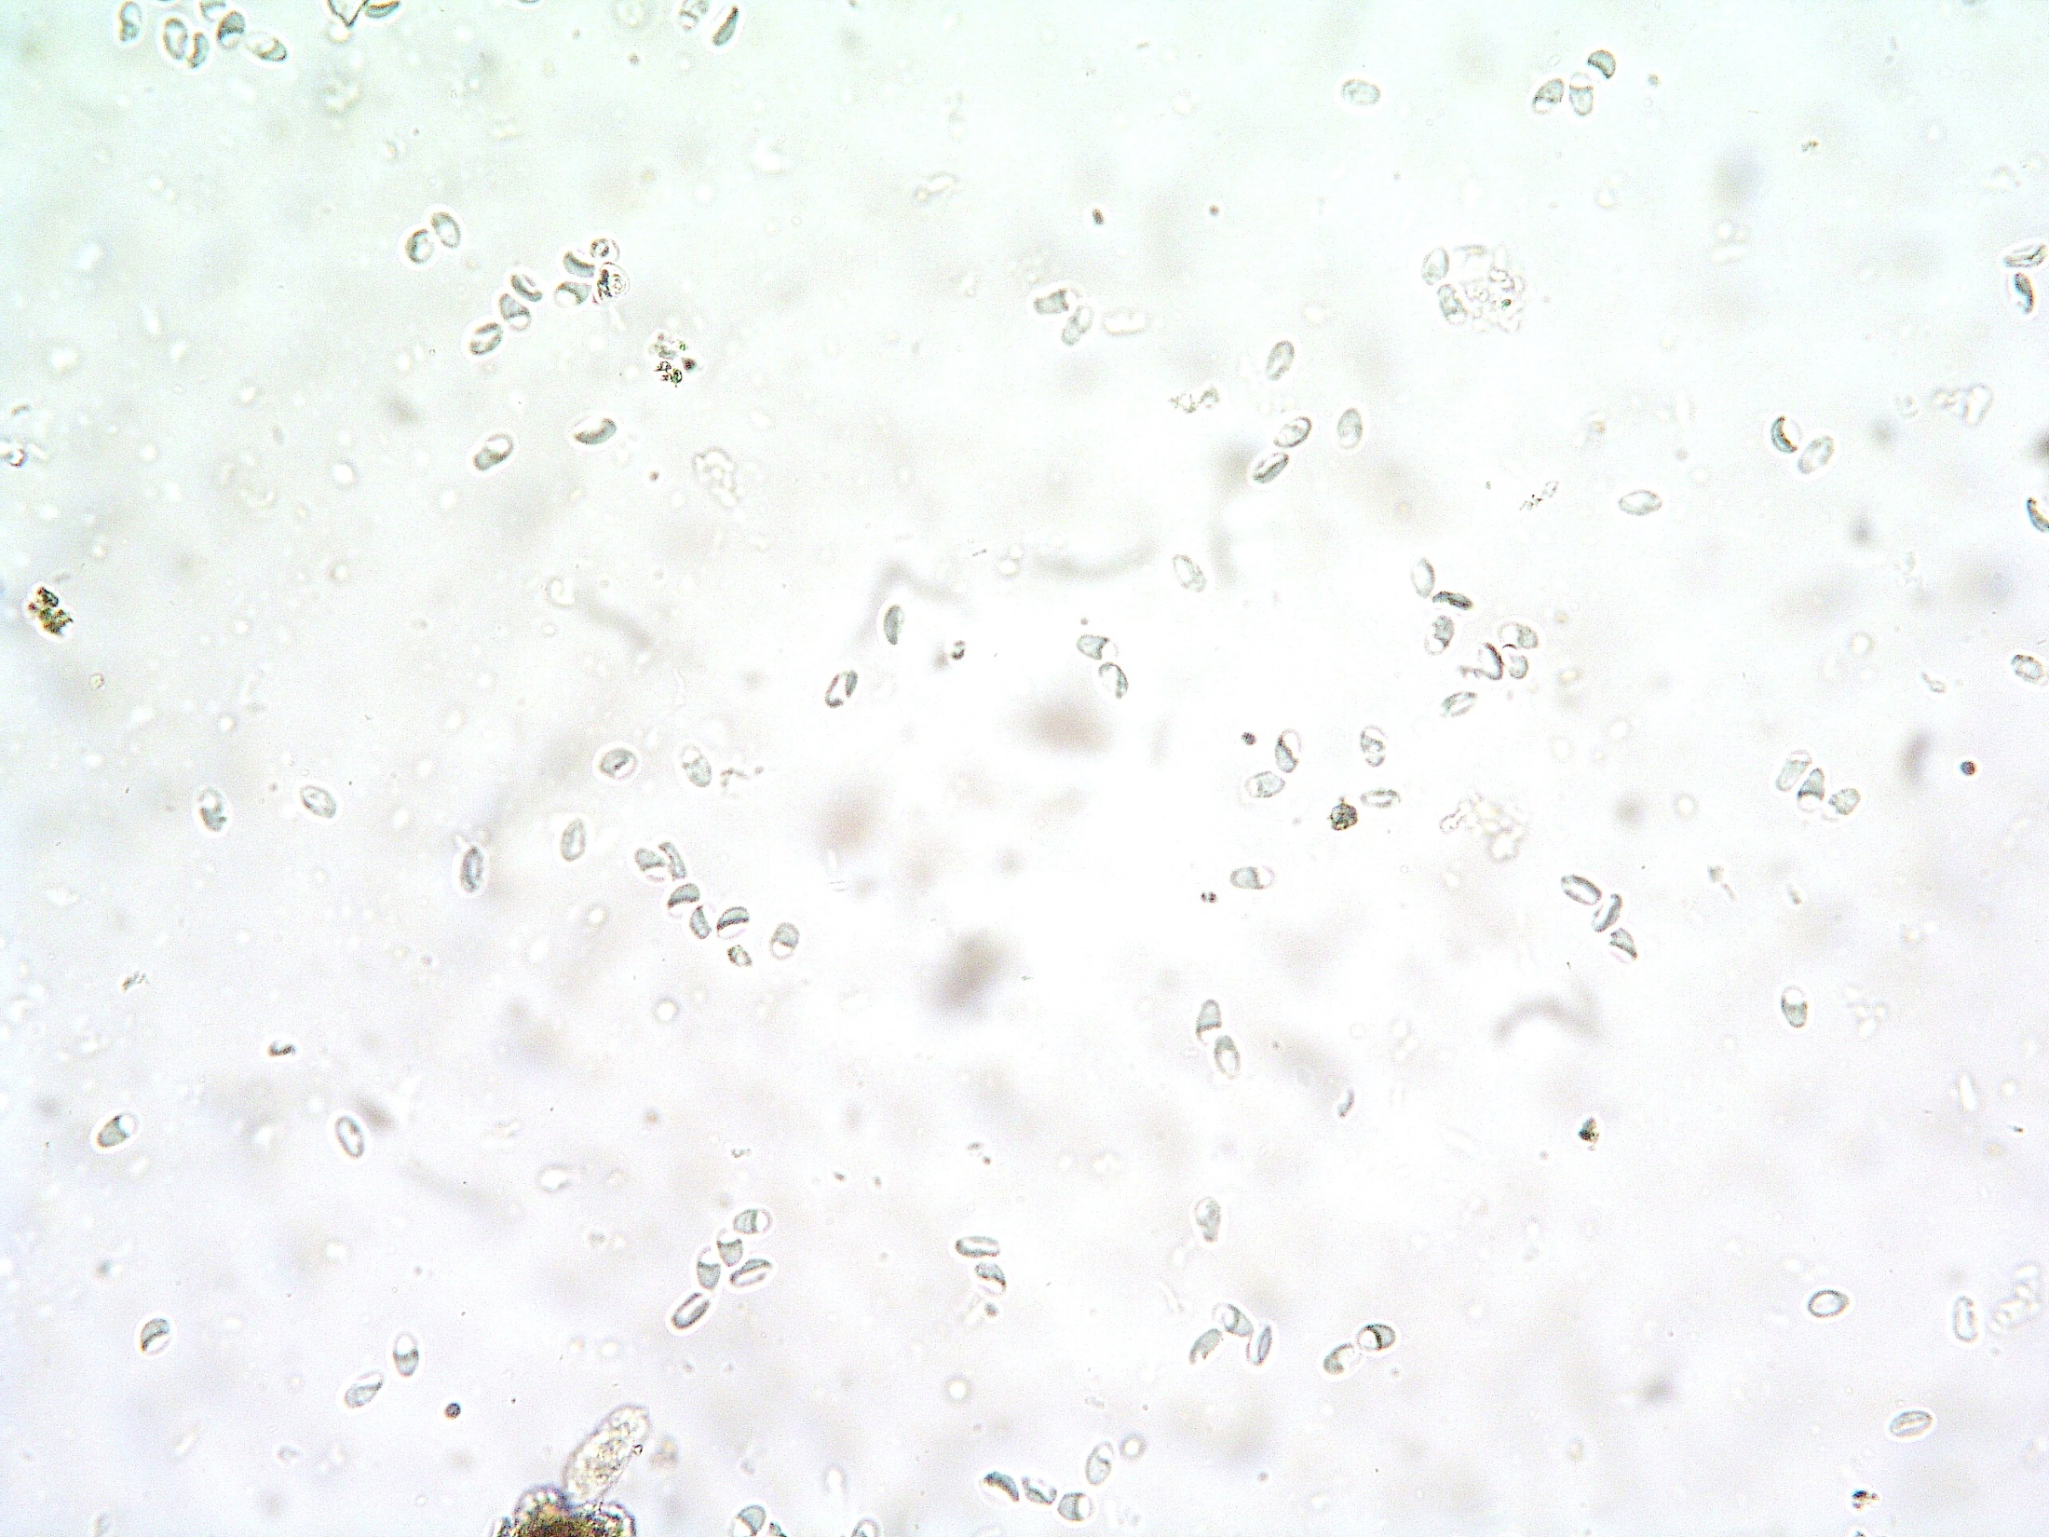
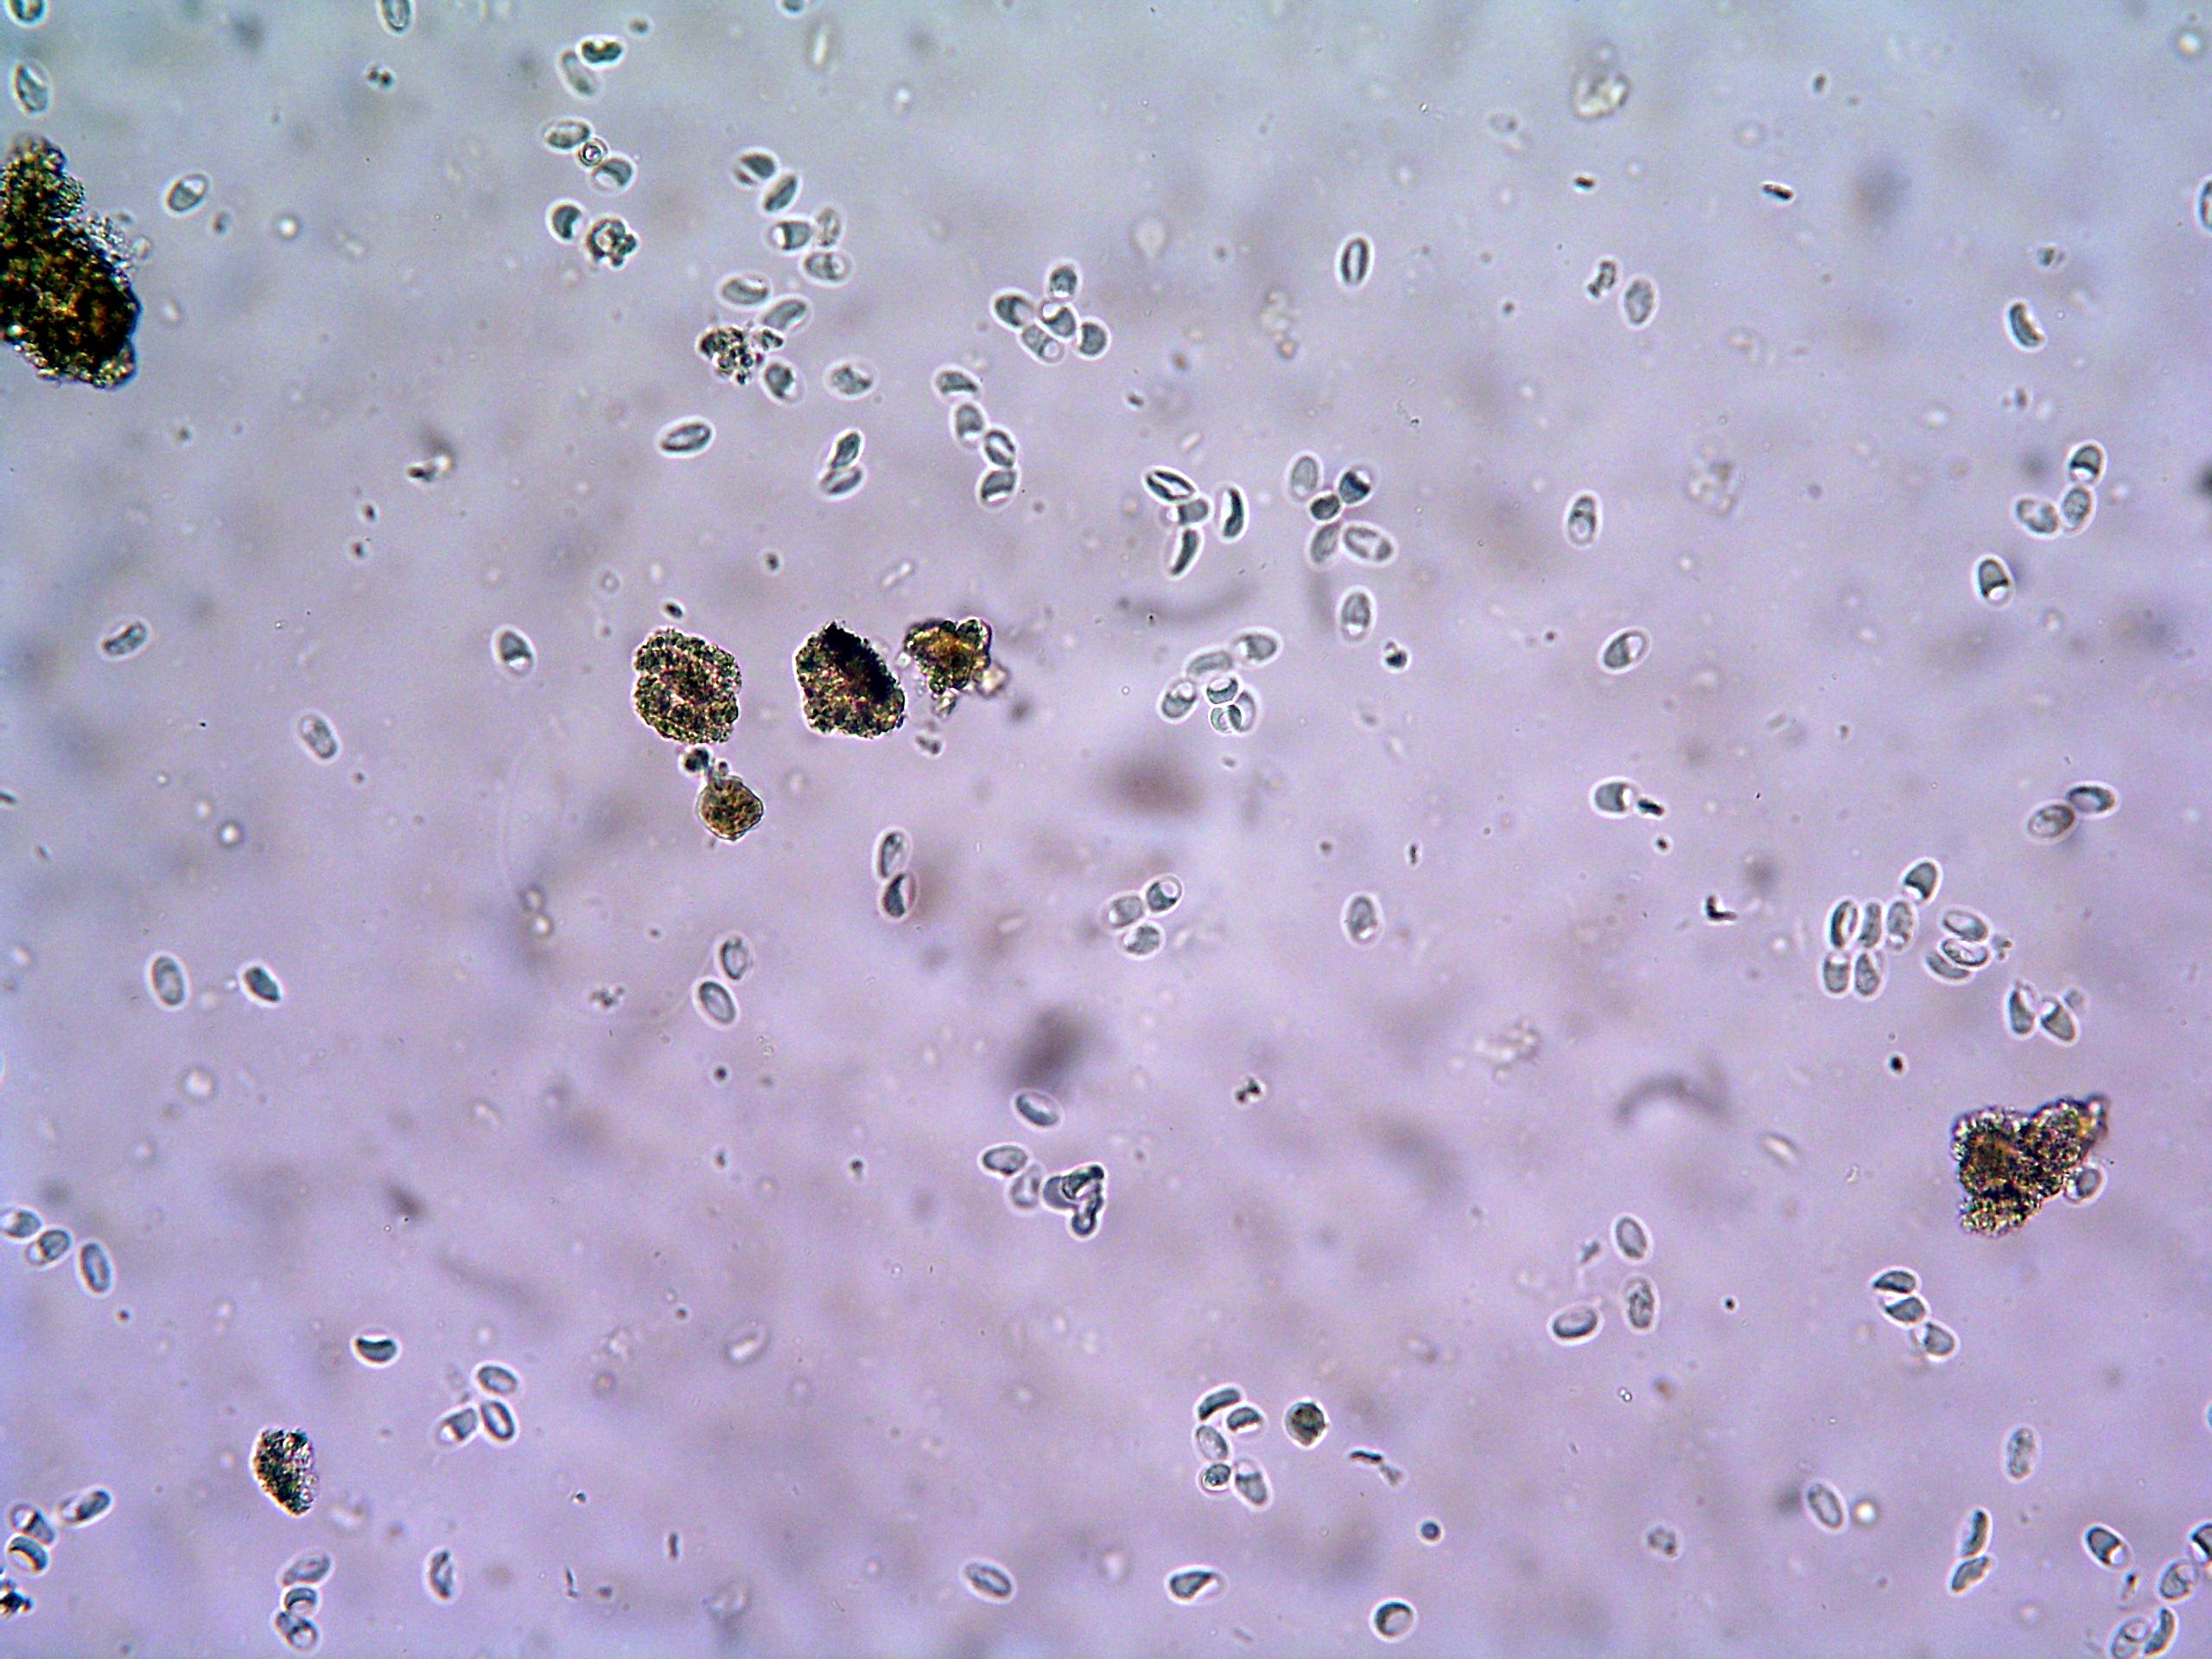
BIČÍKOVCI
GIARDIA INTESTINALIS
Dientamoeba fragilis
Nepatogenní bičíkovci
Enteromonas hominis
Retortamonas intestinalis
Trichomonas hominis
Chilomastix mesnili

Slide 8
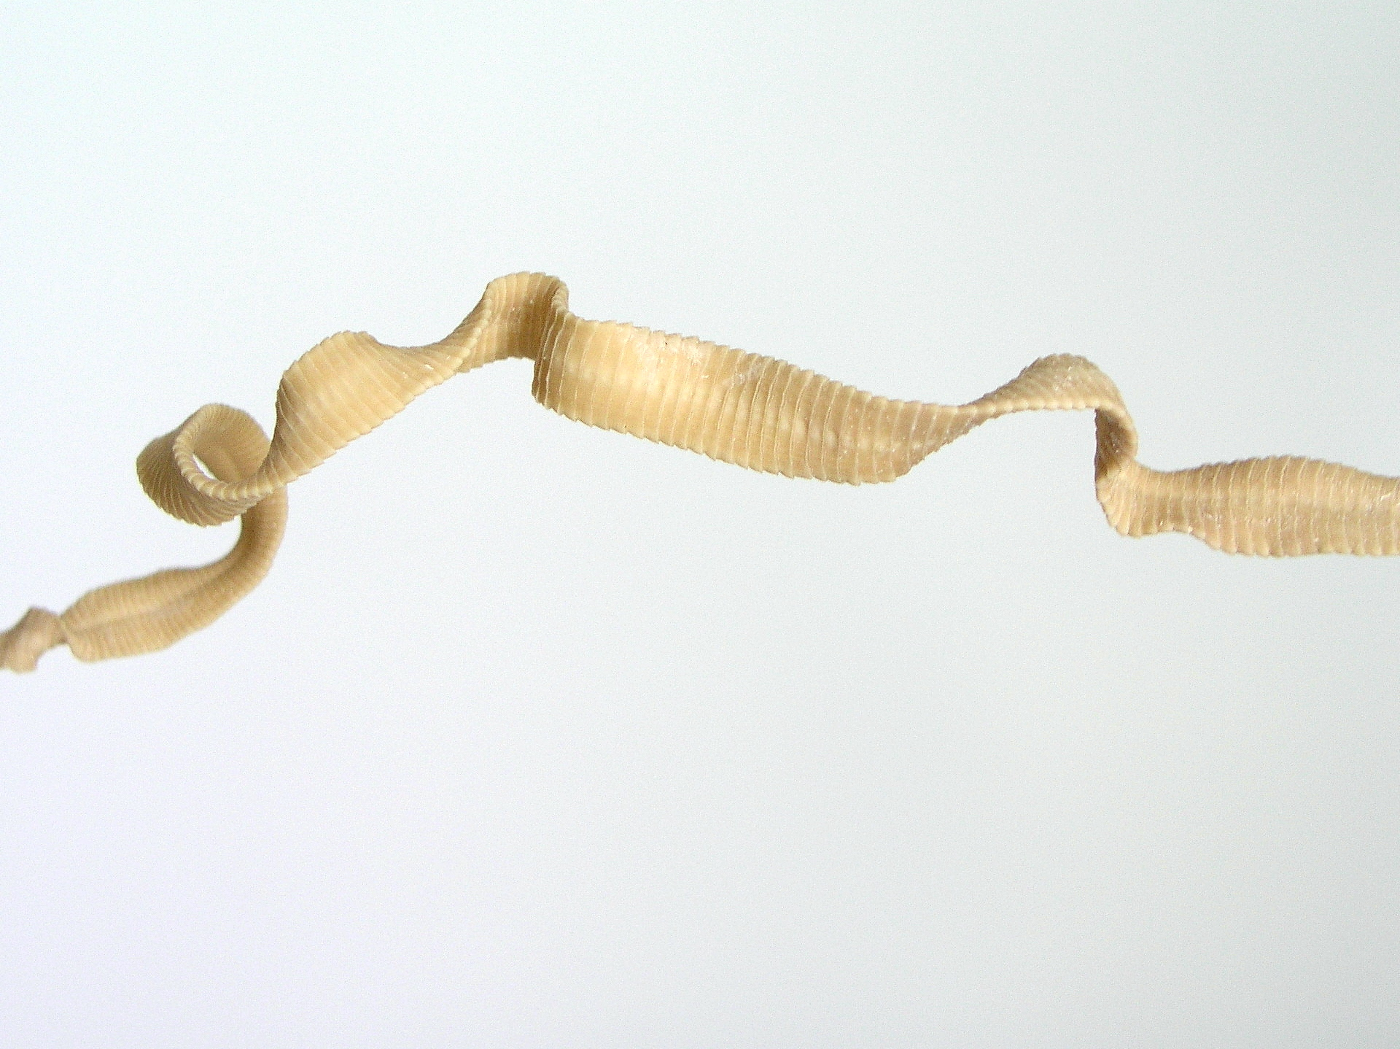
Střevní paraziti
mnohobuněční
DIPHYLLOBOTHRIUM DENDRITICUM

Slide 9
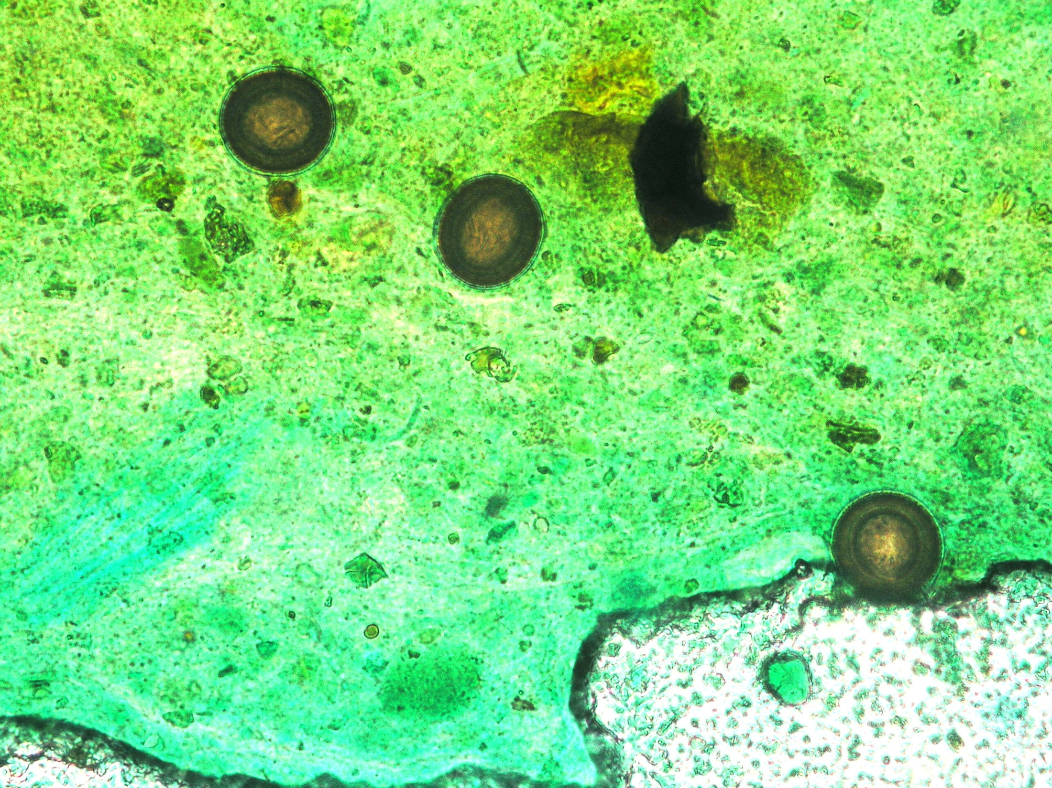
TASEMNICE
TAENIA SP.

Slide 10
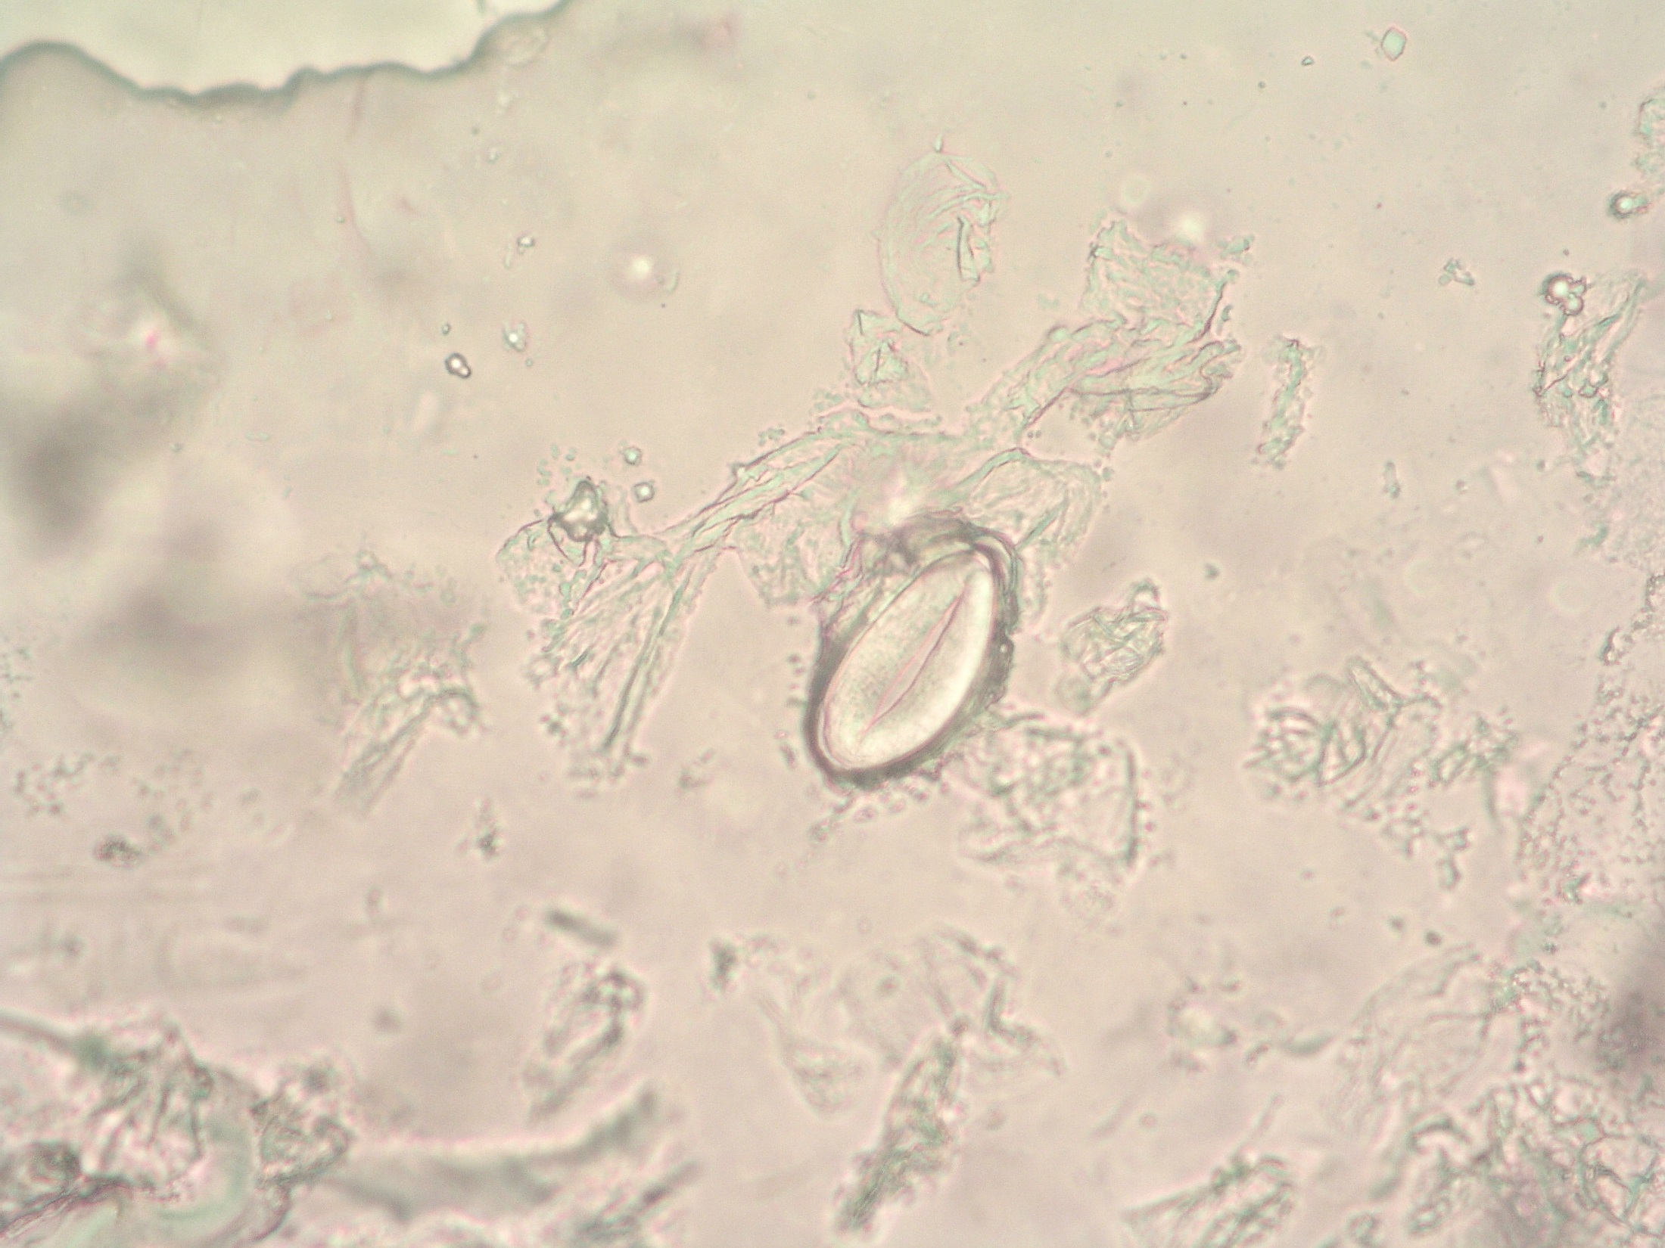
HLÍSTICE
ENTEROBIUS VERMICULARIS

Slide 12
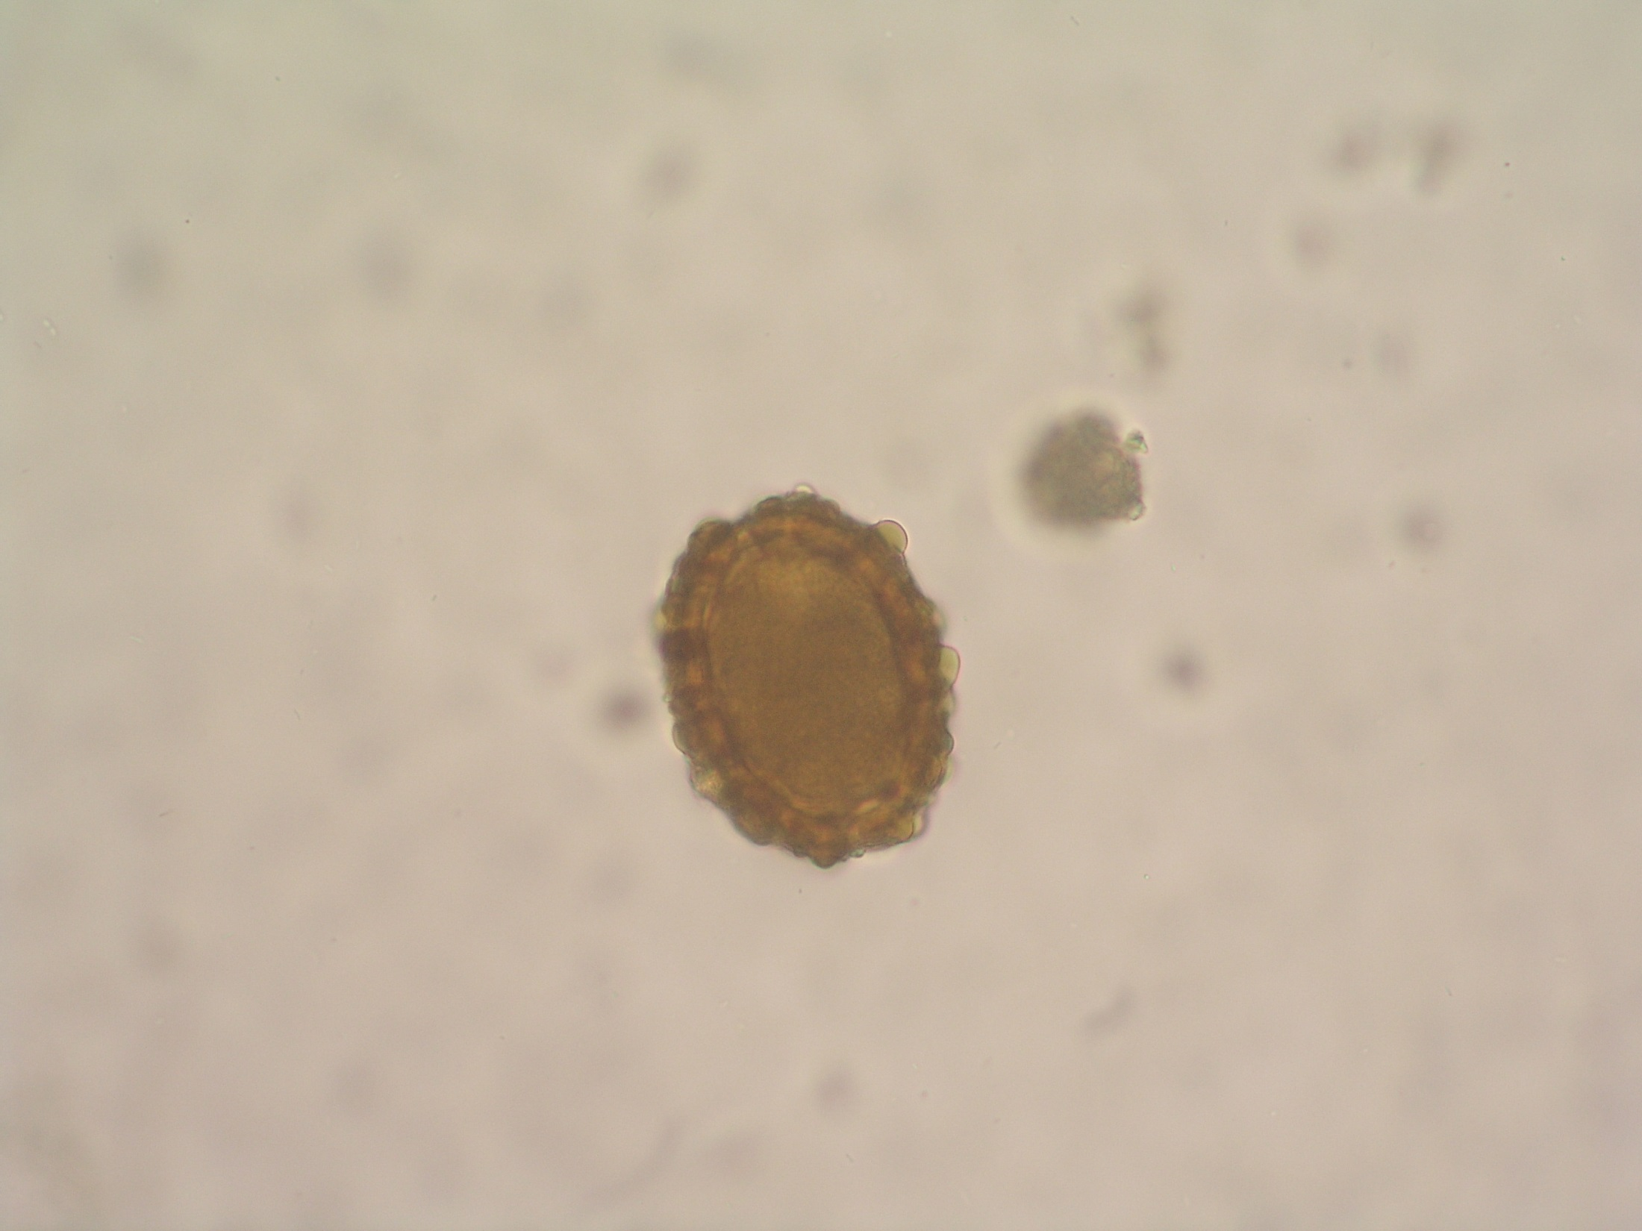
ASCARIS LUMBRICOIDES

Slide 13
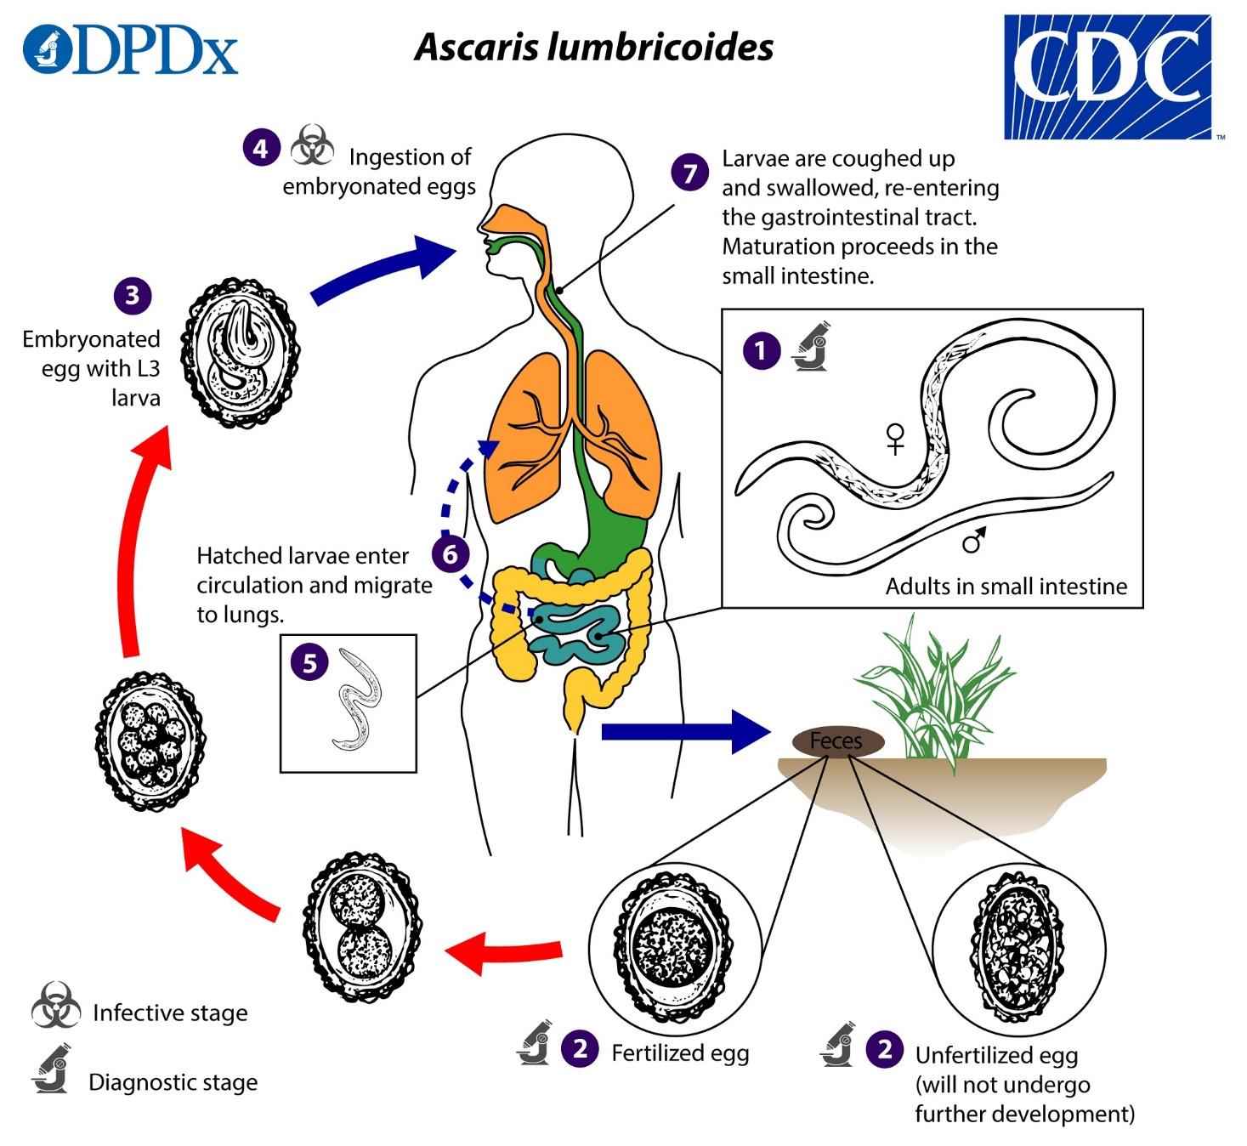

Slide 14
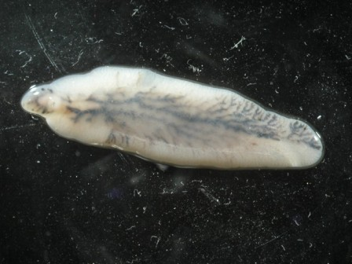
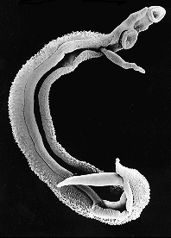
MOTOLICE
Schistosoma mansoni
Fasciola hepatica
Fasciolopsis buski
exotické motolice, které se u nás nevyskytují, pouze jako ojedinělý import většinou z Asie, po požití syrových nebo málo tepelně upravených vodních živočichů nebo rostlin, s výjimkou S. mansoni,
která proniká aktivně přes neporušenou kůži

Slide 15
Diagnostika
střevních parazitů
Přímý průkaz
materiál:
stolice – vajíčka červů, cysty prvoků
biopsie – E. histolytica
MIKROSKOPIE - v nativním preparátu nebo po koncenteraci
- v barveném preparátu (Giemsa, trichrom, Miláček)
PRŮKAZ ANTIGENU (giardie, kryptosporidia)
PCR (entaméby)
KULTIVACE (entaméby)
MAKROSKOPICKÝ (články tasemnice, škrkavky)
Nepřímý průkaz
PRŮKAZ PROTILÁTEK (E. histolytica)
ZOBRAZOVACÍ METODY – CT, UZ

Slide 16
Krevní paraziti
přehled
AFRICKÉ TRYPANOSOMÓZY
onemocnění: „spavá nemoc“
výskyt : v lymfě, krevním řečišti, v mozkomíšním moku (extracelulárně)
TRYPANOSOMA AMERICKÁ
výskyt: v krevním řečišti i ve tkáních
LEISHMANIE
výskyt: bílé krvinky
onemocnění: viscerální, kožní leishmanióza
PLASMODIA, BABESIE
výskyt: červené krvinky
onemocnění: malárie, babesióza

Slide 17
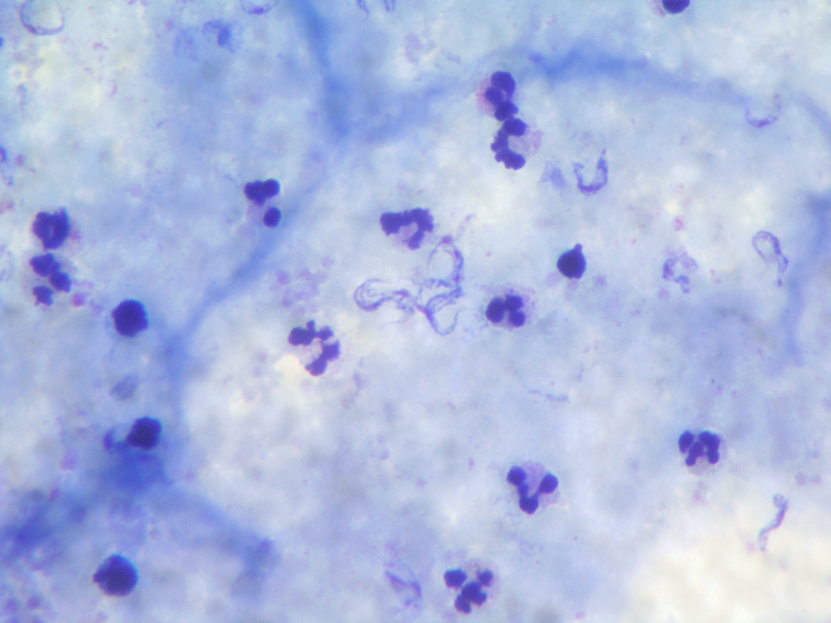
Krevní paraziti
mimobuněční
trypanosomy (africká, americká)

Slide 18
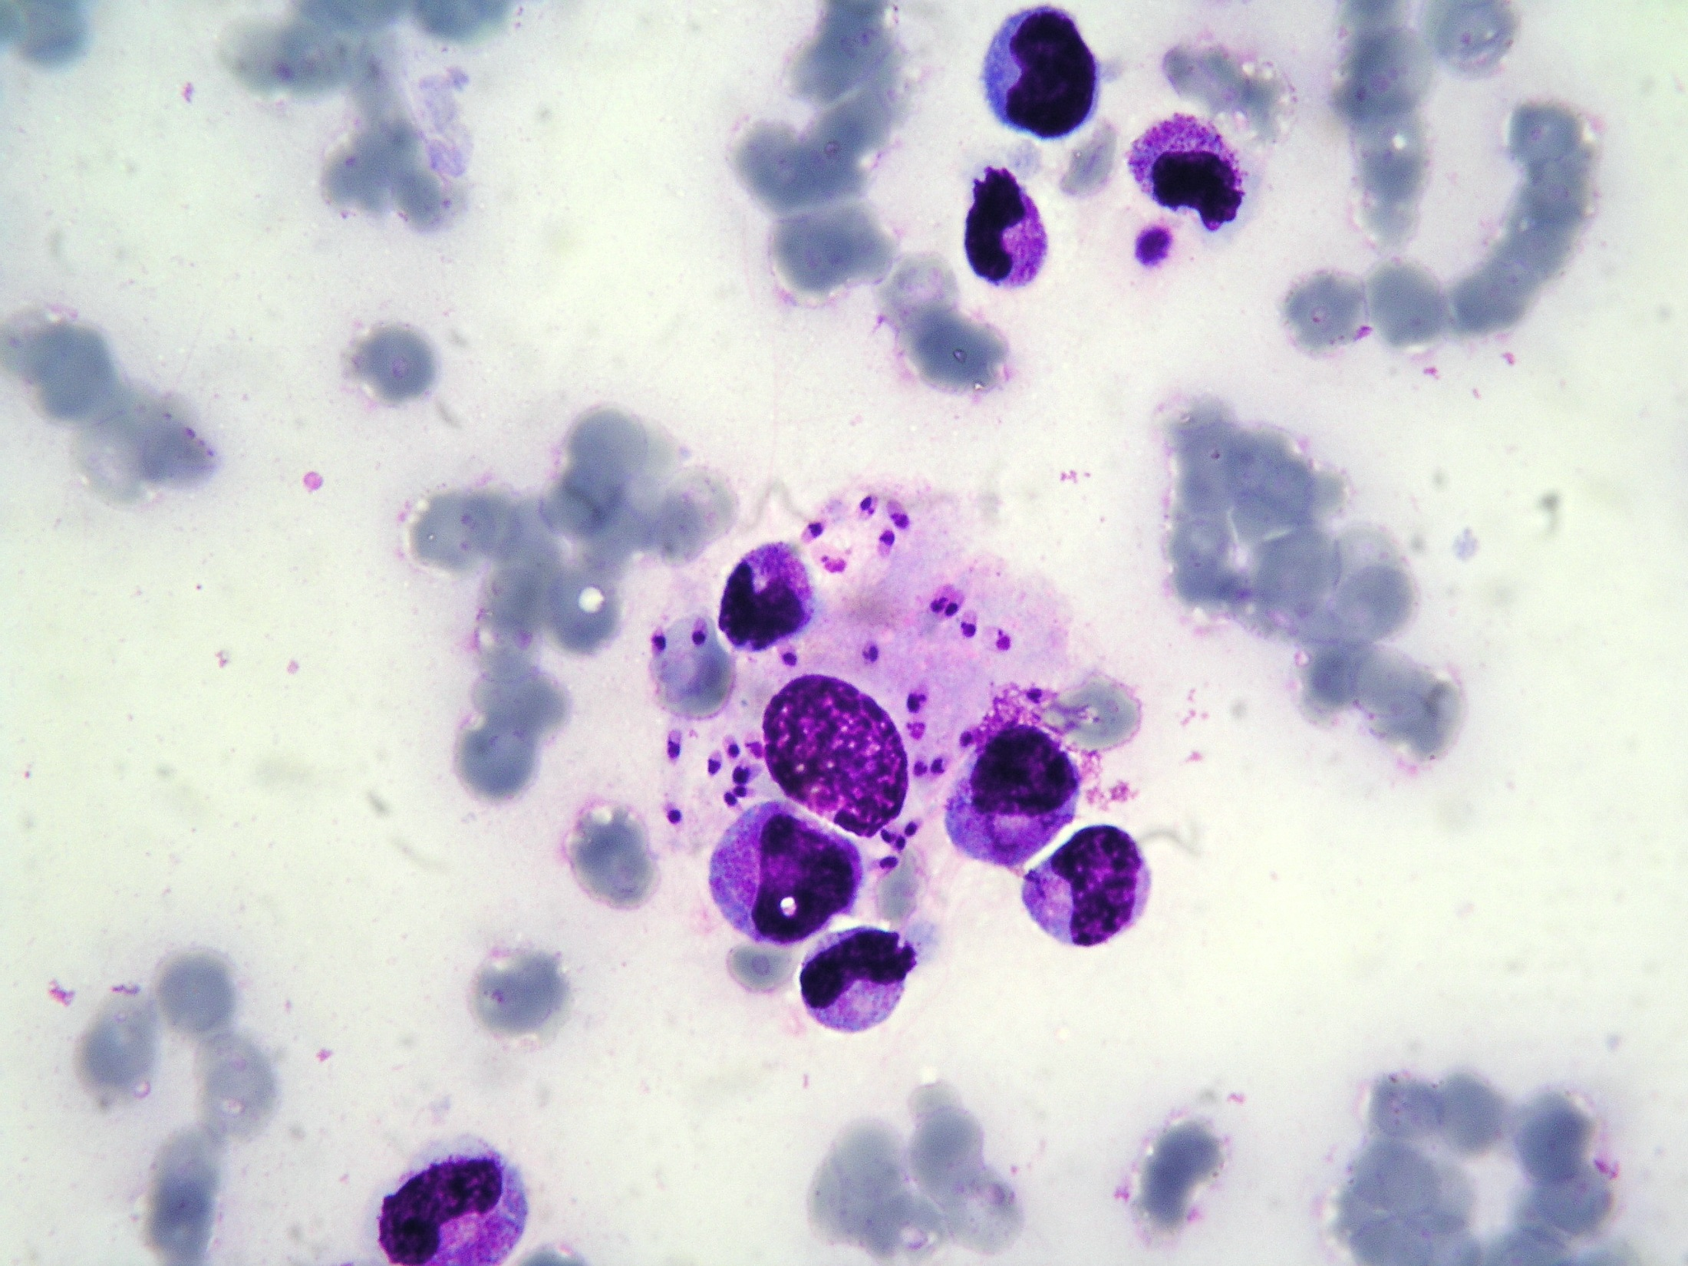
Krevní paraziti
bílé krevní řady
leishmanie (viscerální, kožní)

Slide 19
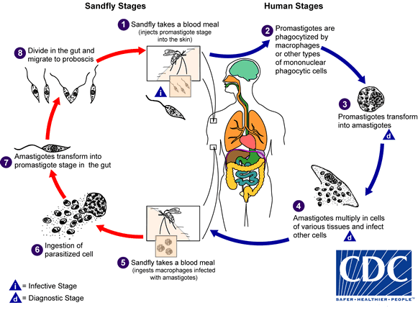

Slide 20
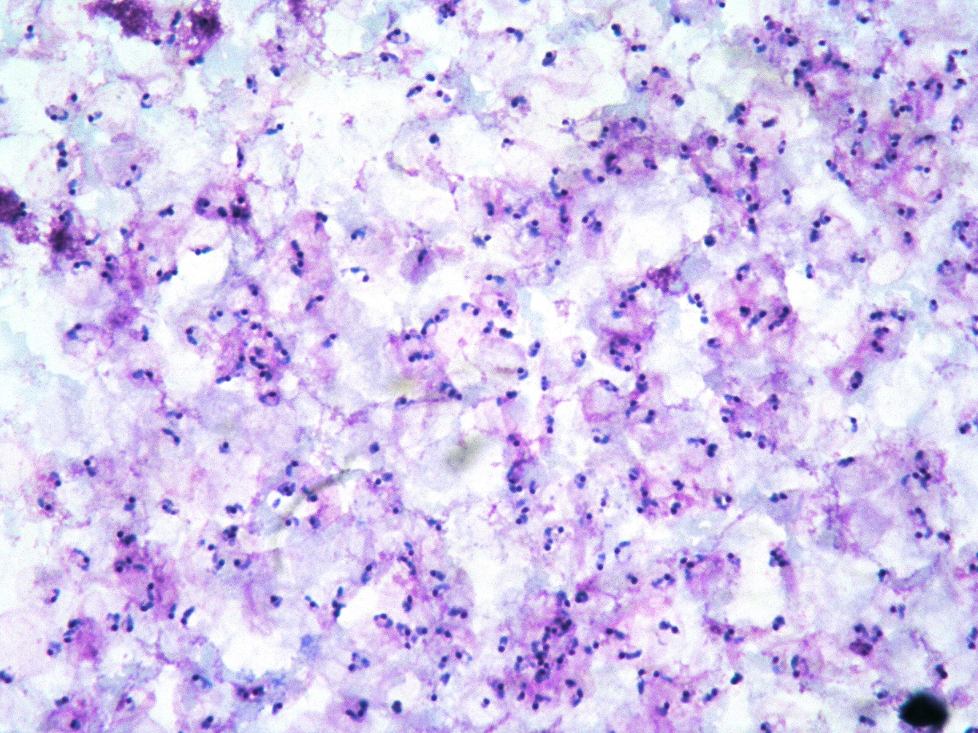
Krevní paraziti
červené krevní řady
PLASMODIUM FALCIPARUM

Slide 21
PLASMODIUM MALARIAE
PLASMODIUM OVALE
PLASMODIUM VIVAX

Slide 22
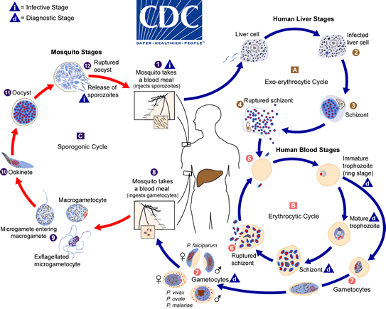

Slide 23
Diagnostika
krevních parazitů
Přímý průkaz
MIKROSKOPIE
materiál:
periferní krev – tlustá kapka, tenký roztěr
punktát z kostní dřeně
biopsie
barvení Giemsa-Romanowski
STANOVENÍ PARAZITÉMIE
zvětšení 100x
parazitémie v tenkém roztěru - počet parazitů na 10 000 erytrocytů
PCR
Nepřímý průkaz
vyšetření séra na přítomnost protilátek

Slide 24
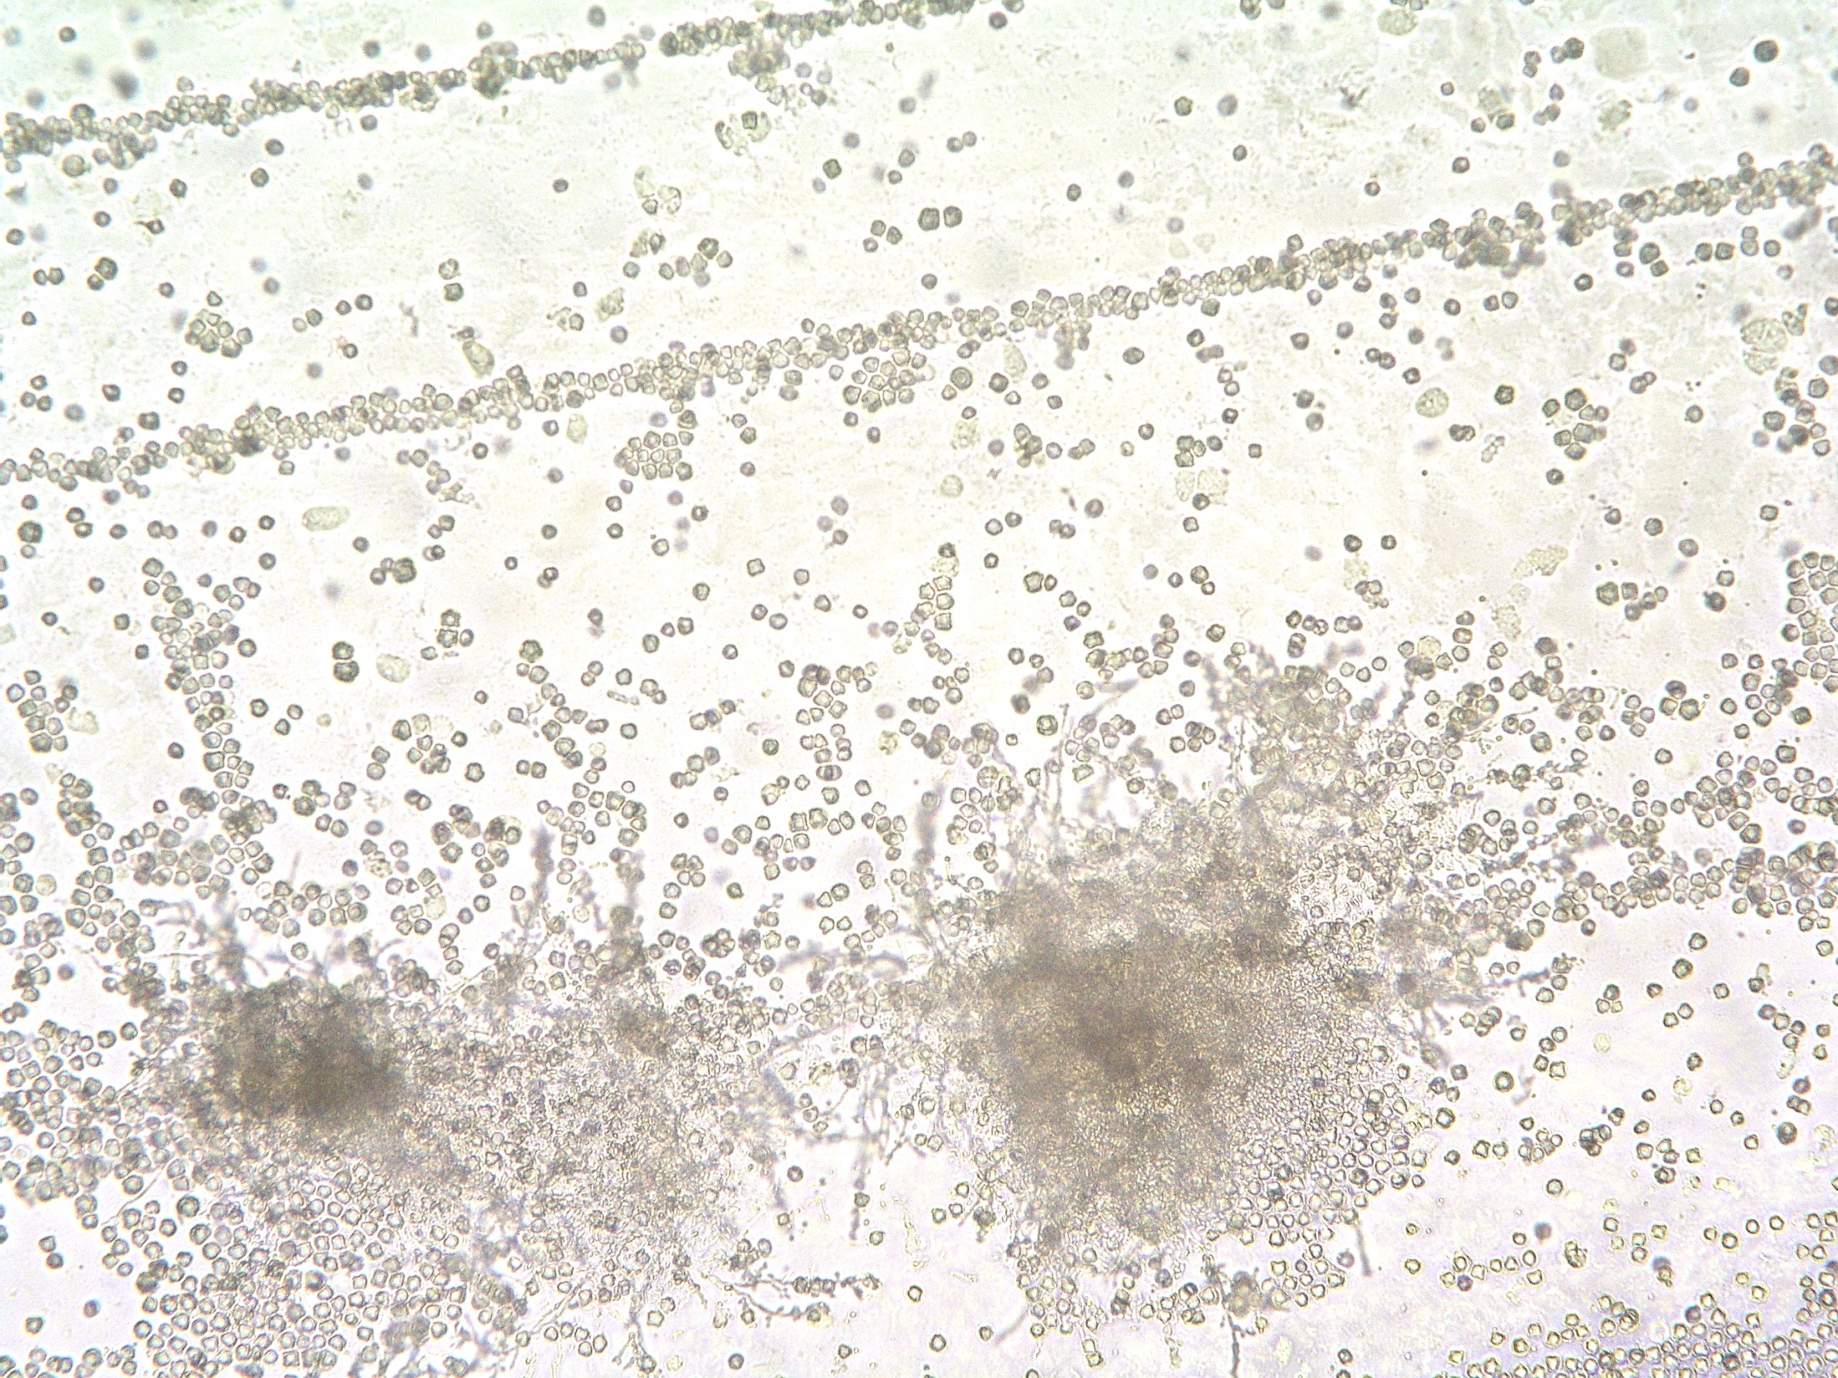
Tkáňoví paraziti
jednobuněční
ACANTHAMOEBA SPP.

Slide 27
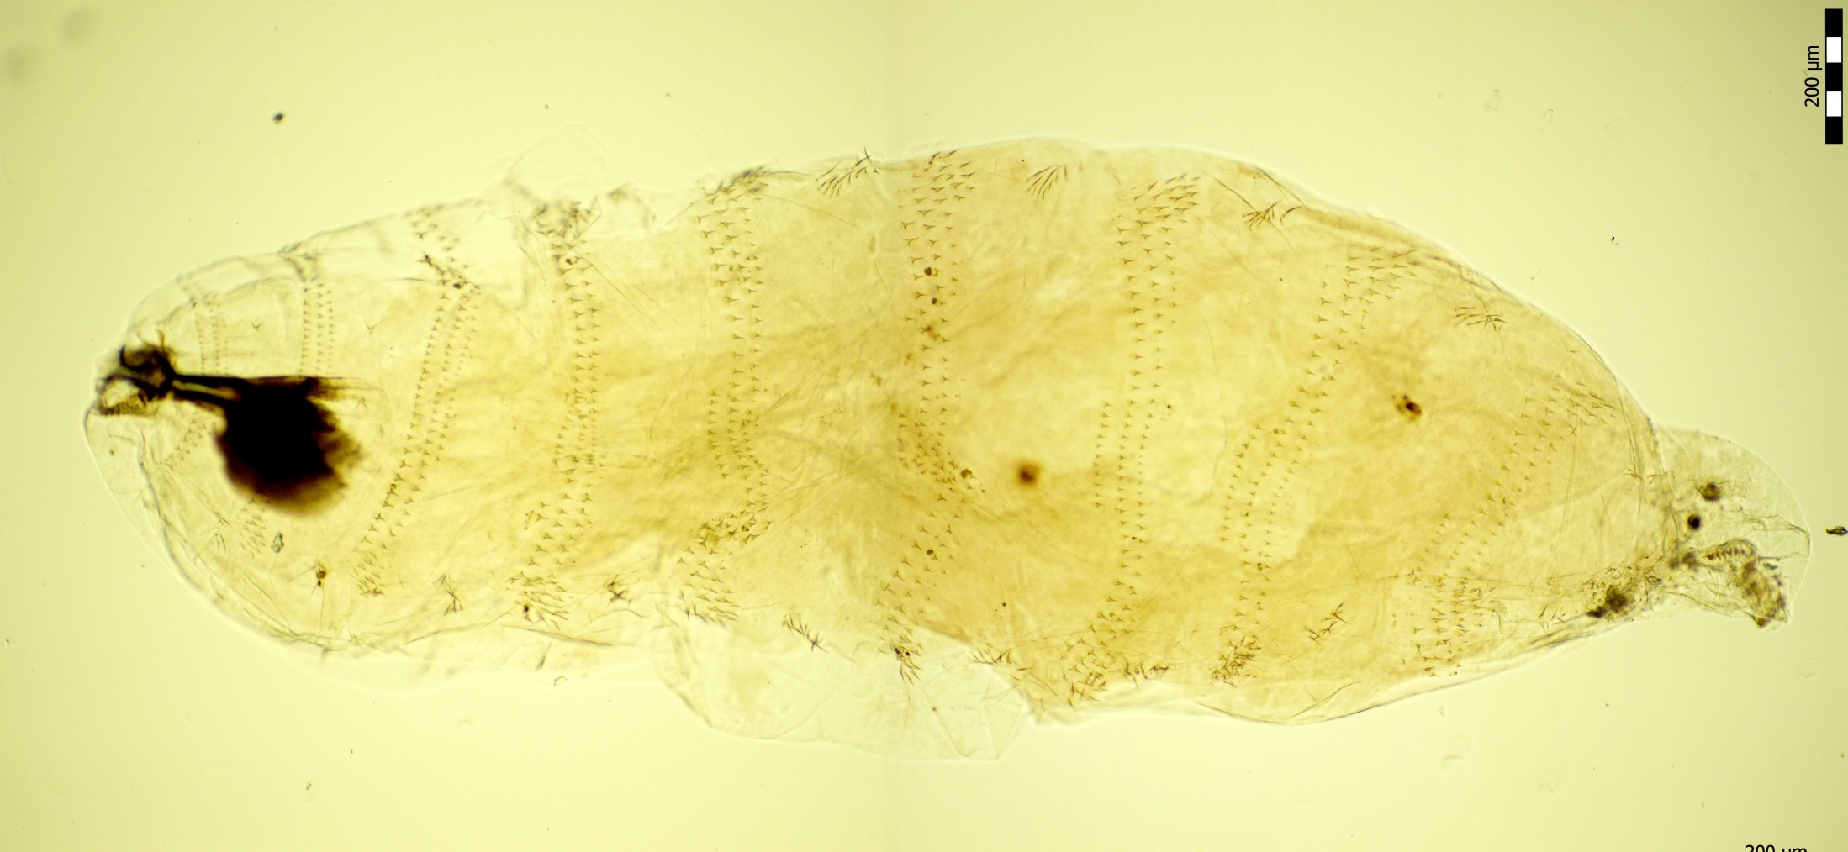
Tkáňoví paraziti
mnohobuněční
OESTRUS OVIS

Slide 29
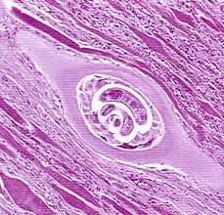
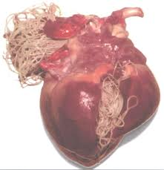
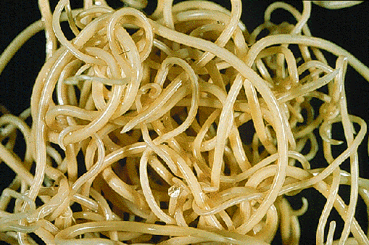
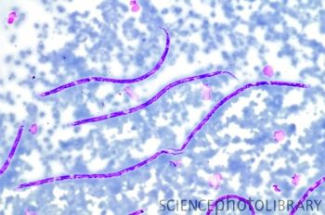
Trichinella spiralis
Toxocara canis, T. cati
Dracunculus medinensis
Wuchereria bancrofti
Brugia malay, B. timori
Loa loa
Onchocerca volvulus
Dirofilaria immitis, D. repens

Slide 30
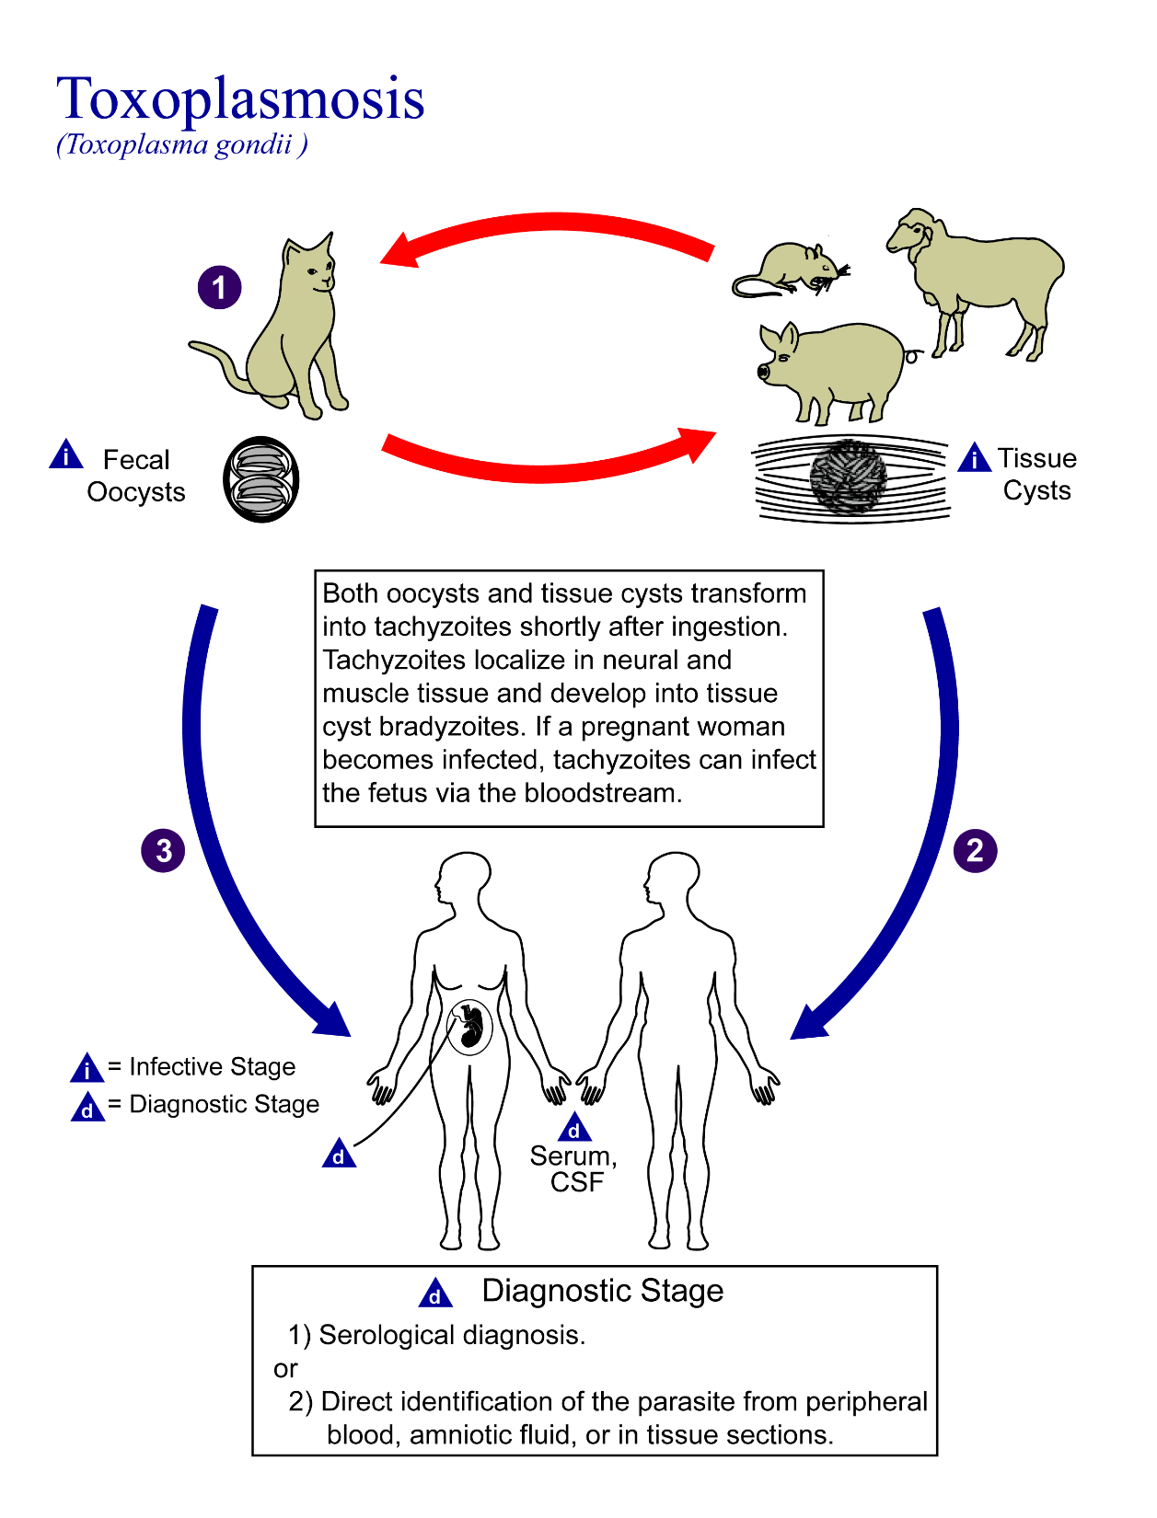

Slide 31
Diagnostika
tkáňových parazitů
Přímý průkaz
MIKROSKOPIE
KULTIVACE (akantaméby)
PCR
Nepřímý průkaz
KFR, ELISA (toxoplasma, toxokara, trichinela)
ZOBRAZOVACÍ METODY

Slide 32
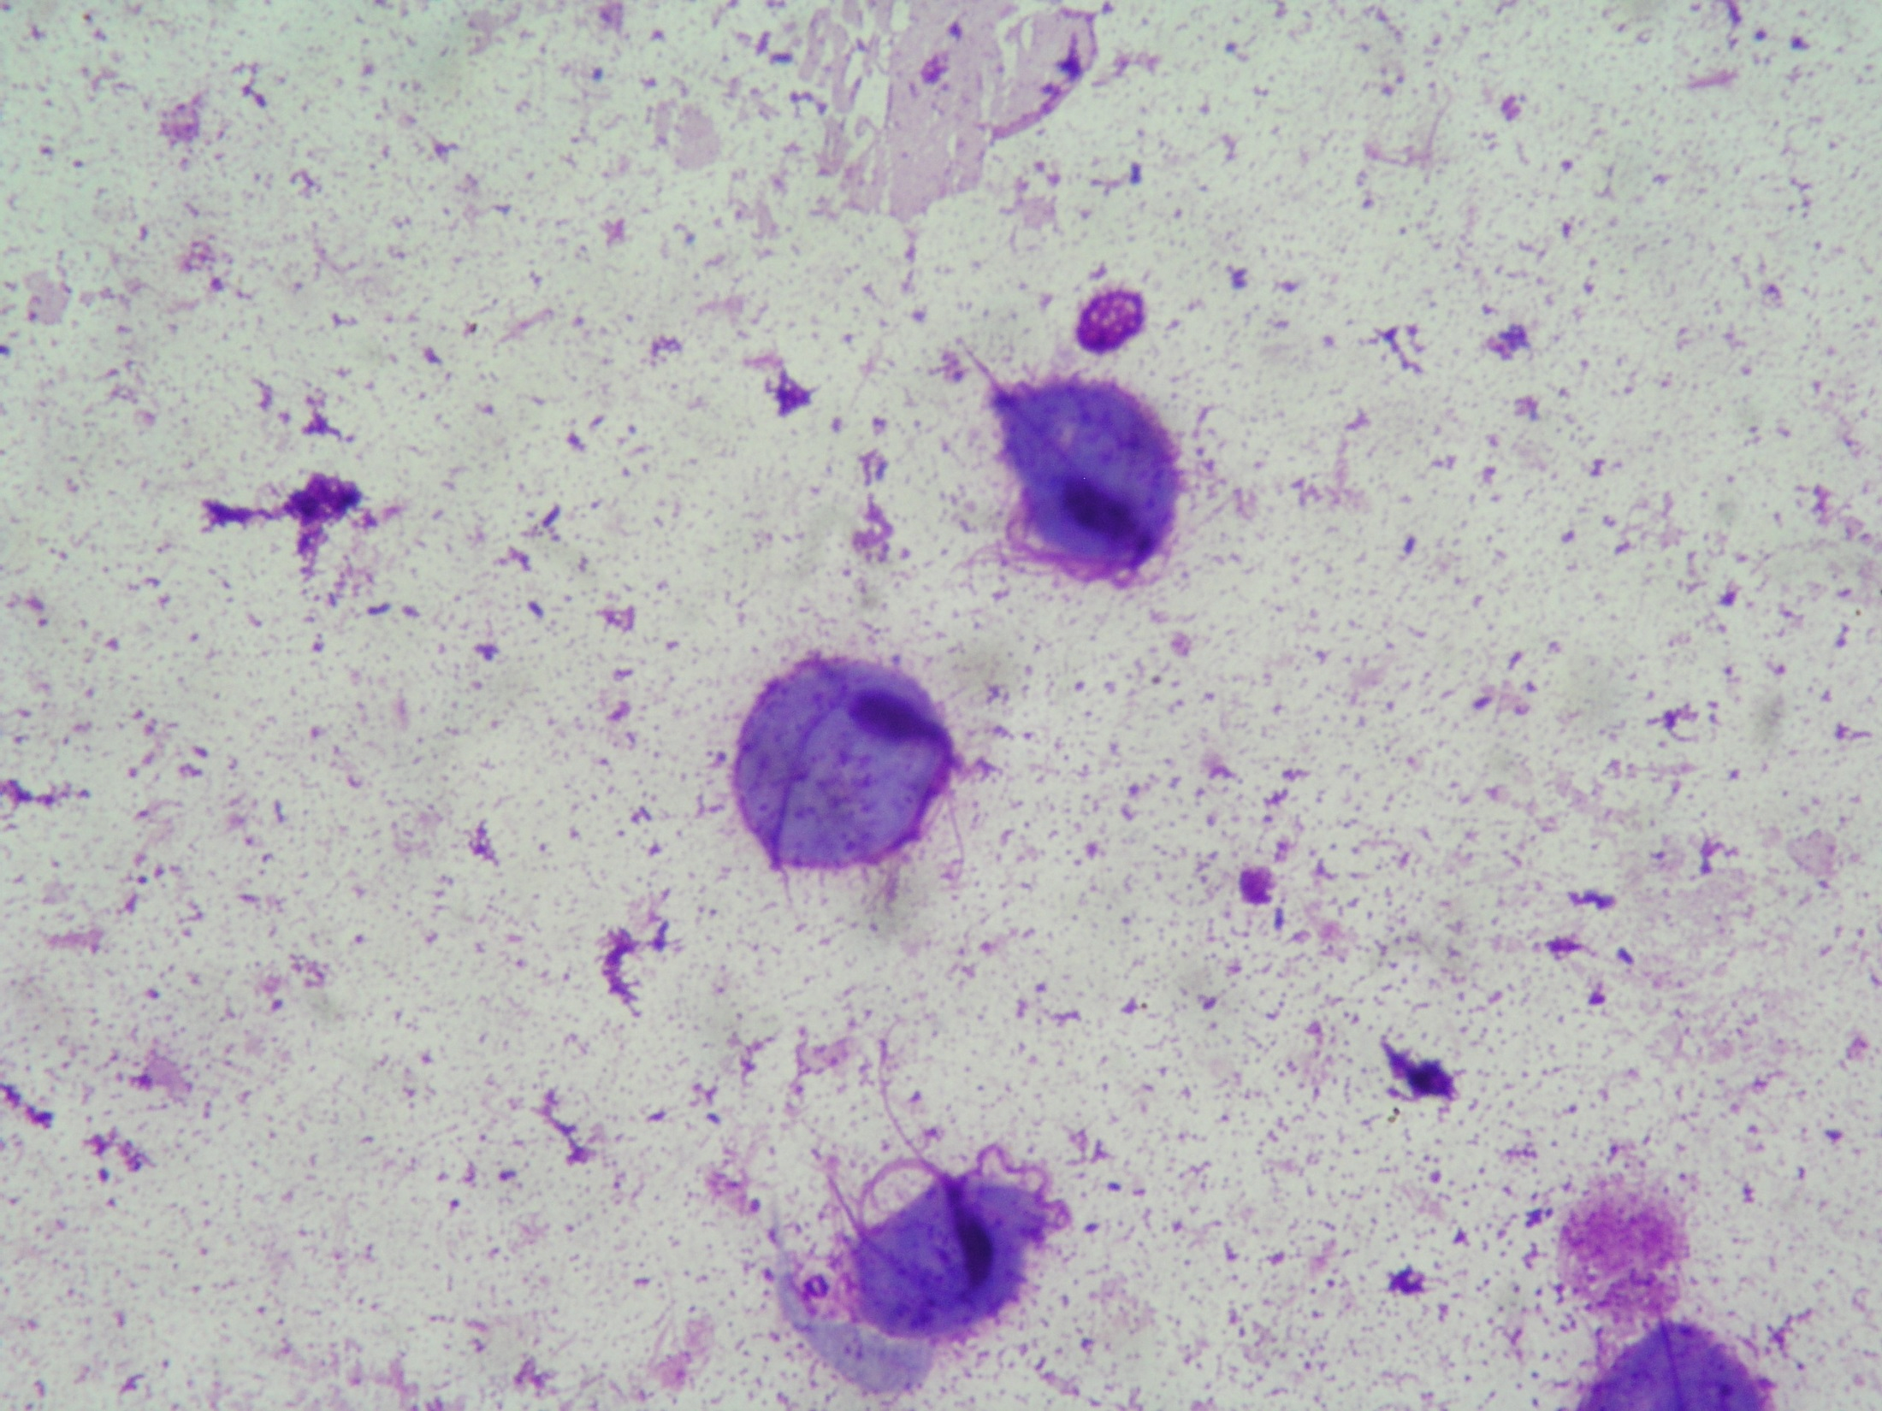
Dutinoví
paraziti
TRICHOMONAS VAGINALIS

Slide 33
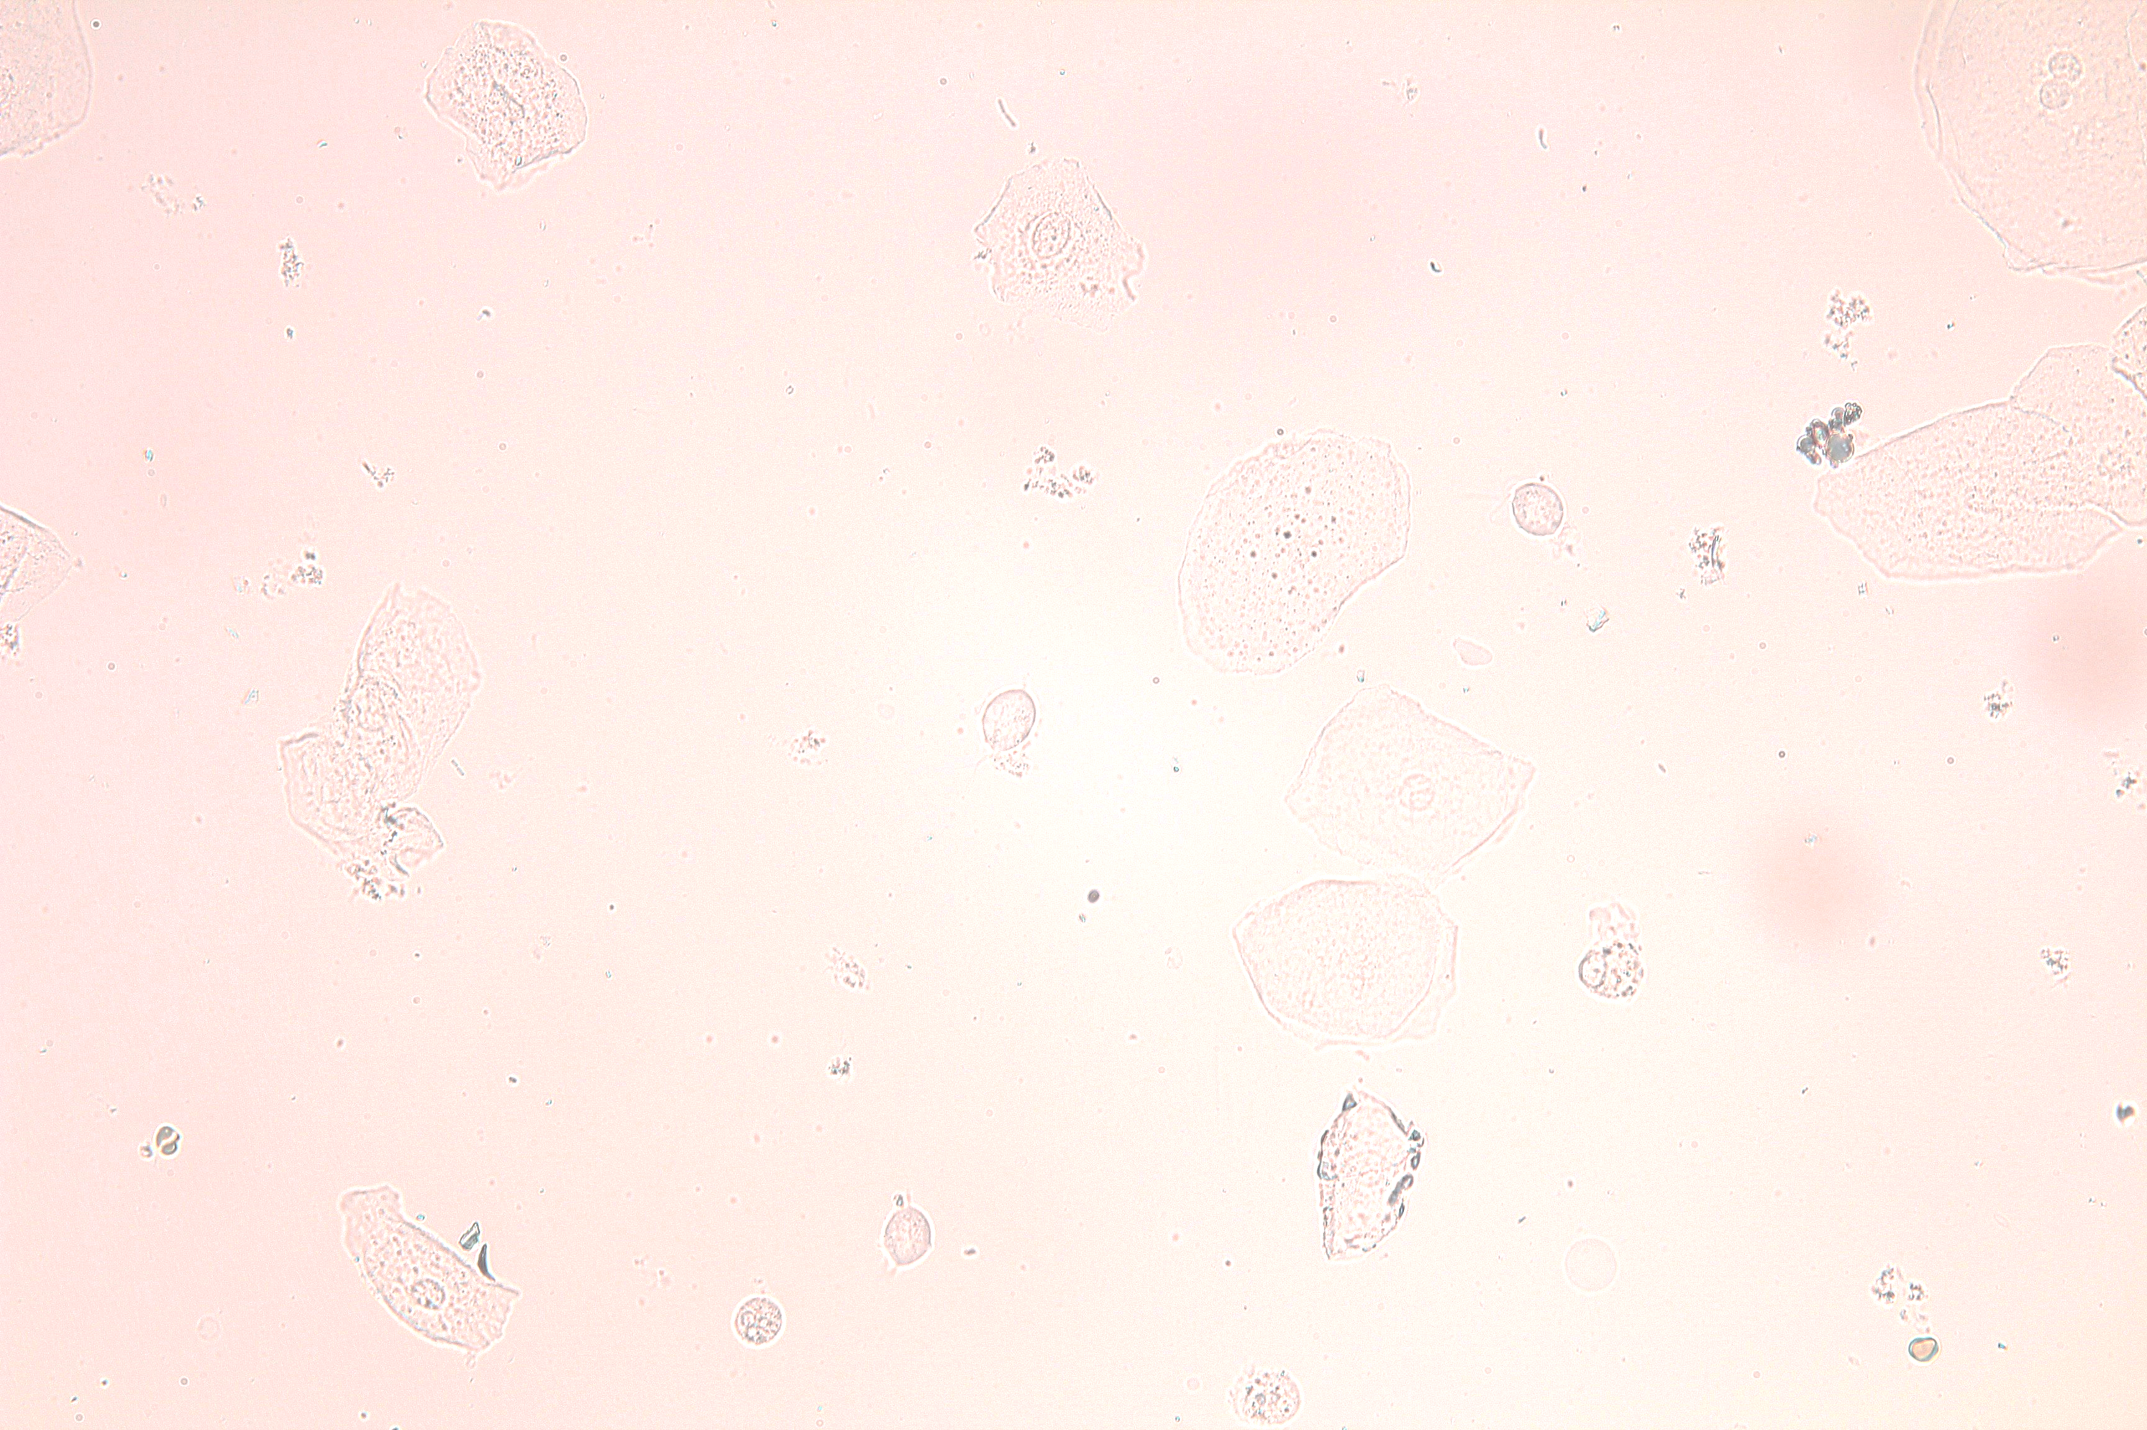
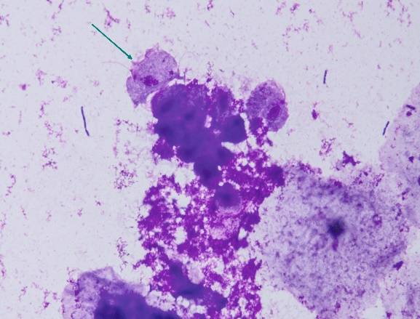
Trichomonas vaginalis – viník nebo spoluviník?
P. Kubáčková¹, P. Myšková¹, P. Janků²
1. Oddělení klinické mikrobiologie a imunologie, FN Brno
2. Gynekologicko-porodnická klinika, FN Brno
34letá pacientka byla přijata dne 3. 11. na JIP porodního sálu pro asi týden trvající odtok plodové vody ve 25. týdnu těhotenství. V anamnéze uvádí abusus pervitinu jedenkrát měsíčně, kouření cigaret (20 kusů denně) a hypertenzi. U pacientky byl v červnu 2021 pro hydronefrózu zaveden stent. U pacientky se jednalo již o pátou graviditu (2 děti v termínu bez komplikací, 2019 – indukovaný abort ve 24. týdnu gestace pro trisomii 21 z genetické indikace, 2020 – farmakologický potrat). Dle objektivního nálezu byla pacientka zevně bez patologického nálezu, pochva klidná, cervix nezkrácen, plodová voda odtékala zkalená. Charakter zbarvení spíše odpovídal vyprazdňování staršího hematomu. Provedené ultrazvukové vyšetření ukázalo přítomnost jednoho plodu s časným výskytem růstové restrikce (biometrie odpovídala 22+0 t. g., 400g, pod 1. percentil) a placenty s jedním hematomem, dále vyšetření neodhalilo další patologie. Taktéž byl diagnostikován oligohydramnion. Dle zjištění lékaře byla též hypertenze dlouhodobě špatně korigována (tlak při příjmu 150/98).
Dne 4. 11. přichází informace z biochemického vyšetření moči s vyjádřením podezření na přítomnost trichomonád v sedimentu a doporučení na doplnění mikrobiologického vyšetření. Téhož dne bylo na Oddělení klinické mikrobiologie a imunologie provedeno mikroskopické vyšetření moči a výtěru z pochvy k průkazu Trichomonas vaginalis. V den příjmu byl zhotoven nativní preparát, ve kterém byly při zvětšení 400x pozorováni pohybující se trofozoiti T. vaginalis (výtěr z pochvy). Druhý den byl mikroskopován preparát barvený dle Giemsy-Romanovského 10x100, ve kterém byli opět pozorováni trofozoiti s viditelným jádrem (nachové zbarvení), anteriorními bičíky, parabazálním aparátem, undulující membránou a axostylem. Po konzultaci s antibiotickým střediskem byla domluvena vzhledem k nálezu eskalace terapie (PNC-G+metronidazol).
Byla taktéž dokončena maturace plic plodu kortikoidy (3. - 5. 11.) vzhledem k extrémní nezralosti plodu spojené s růstovou restrikcí volen konzervativní postup a léčba antibiotiky. Byla provedena amniocentéza ke stanovení interlterleukinu 6, jehož hladina neprokázala intrauterinní infekci plodu. Postupně došlo k nástupu kontrakční činnosti a vzhledem k patologickému kardiotokografickému záznamu bylo 7. 11. přistoupeno k ukončení těhotenství per sectionem caesarem (25+2 t. g.). Živě rozené dítě bylo mužského pohlaví, délky 28cm, váhy 390 g, exitus letalis 17. 11. pod obrazem respiračního a oběhového selhání. V dutině břišní bylo přítomno značné množství bělavého výpotku, který byl zaslán k mikrobiologickému vyšetření (kultivační nález Escherichia coli). Placenta byla vybavena po částech a byla popsána jako zapáchající s četnými hematomy a infarkty. Pupečník se dle pozorování trhal. Perioperačně byl do antibiotické léčby zaveden amoxicilin/kys.klavulanová. Po operaci byla pro nárůst zánětlivých parametrů domluvena eskalace na piperacilin/tazobactam.
Daná kazuistika popisuje případ pacientky spojující několik rizikových faktorů, které se spolupodílejí na předčasném porušení plodových obalů, odtoku plodové vody a z toho vyplývajícího předčasného porodu. Výsledky in vitro studie Drapera a kol.(1995) uvádí, že přítomnost T. vaginalis oslabuje plodové obaly a tudíž potencuje předčasný porod. Práce z dalších zemí tuto souvislost potvrzují (Nakubulwa a kol., 2015, Cotch a kol., 1997). Užívání pervitinu (metamfetaminu) během těhotenství taktéž přispívá ke zkrácení gestační doby (Wright a kol., 2015). Dlouhodobé výsledky ukazují, že hypertenze v průběhu těhotenství zvyšuje riziko předčasného porušení plodových obalů (Liu a kol., 2019).
Goldenberg GL, Culhane JF, Iams JD et al. Epidemiology and causes of preterm birth. Lancet. 2008; 371: 75-84
Draper D, Jones W, Heine RP et al. Trichomonas vaginalis weakens human amniochorion in an in vitro model of premature membrane rupture. Infect Dis Obstet Gynecol. 1995;2(6):267–74
Nakubulwa S, Kaye DK, Bwanga F et al. Genital infections and risk of premature rupture of membranes in Mulago Hospital, Uganda: a case control study. BMC Res Notes. 2015; 8: 573
Cotch MF, Joseph G, Pastorek I et al. Trichomonas vaginalis associated with low birth weight and preterm delivery. Sex Transm Dis. 1997;24(6):353–60

Slide 34
Diagnostika
dutinových parazitů
Přímý průkaz
MIKROSKOPIE
KULTIVACE
materiál :
muži- výtěr z uretry, moč
ženy – výtěr z uretry, pochvy, cervixu

Slide 35
Ektoparaziti - roztoči
klíště
sametka
zákožka
trudník

Slide 36
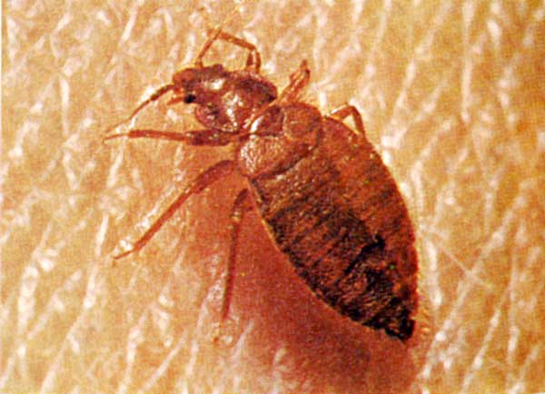
Ektoparaziti - hmyz
komár
veš
blecha
štěnice
muňka

Slide 37
Děkuji
za pozornost.

